Slide 1
YİYECEK İÇECEK HİZMETLERİ

Slide 2
1. BÖLÜM
YİYECEK-İÇECEK ENDÜSTRİSİNE VE
YİYECEK-İÇECEK YÖNETİMİNE GİRİŞ

Slide 3

A. AĞIRLAMA VE YİYECEK İÇECEK ENDÜSTRİSİ
Ağırlama Endüstrisi, ticari amaçla çalışan barınma, eğlenme, ulaşım ve yeme-içme hizmeti sunan işletmelerdir.
Notes:
Ağırlama Endüstrisi, ticari amaçla çalışan barınma, eğlenme, ulaşım ve yeme-içme hizmeti sunan işletmelerdir.

Slide 4
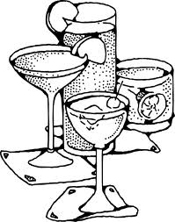
Yiyecek içecek endüstrisi, insanların konutlarının bulunduğu yer dışında değişik nedenlerle yaptıkları seyahatlerde ve/veya geçici konaklamalarda yeme-içme ihtiyaçlarının karşılanması amacıyla mal ve hizmet üreten ticari işletmelerden oluşmaktadır.
Notes:
Yiyecek içecek endüstrisi, insanların konutlarının bulunduğu yer dışında değişik nedenlerle yaptıkları seyahatlerde ve/veya geçici konaklamalarda yeme-içme ihtiyaçlarının karşılanması amacıyla mal ve hizmet üreten ticari işletmelerden oluşmaktadır.

Slide 5
İNSAN GEREKSİNİMLERİ VE YİYECEK İÇECEK HİZMETLERİ
1- Fiziki Gerekler
2- Sosyal Gruplaşmadan Kaynaklanan Gerekler
3- Sağlık Durumundan Kaynaklanan Gerekler
4- Sosyal İhtiyaçlardan Kaynaklanan Gerekler
5- Duygusal Gerekler
Notes:
5- Duygusal Gerekler

Slide 6
İNSAN GEREKSİNİMLERİ VE YİYECEK İÇECEK HİZMETLERİ
6- Koşullandırmadan Doğan Gerekler
7- Kaynakların Etkisi
8- İmaj Kaynaklı Gerekler
9- Kolaylık
10- Farklı Lezzetler
Notes:
10- Farklı Lezzetler

Slide 7
İNSAN GEREKSİNİMLERİ VE YİYECEK İÇECEK HİZMETLERİ
11- İşçilik
12- Statü
13- Kültür/Gelenek
14- Rastgele
Notes:
14- Rastgele

Slide 8
B. YİYECEK-İÇECEK İŞLETMELERİNİN
SINIFLANDIRILMASI
1. KURUMSAL İŞLETMELER
Yiyecek içecek faaliyetlerinin destekleyici hizmet kapsamında sürdürüldüğü işletmelerdir.
2. TİCARİ İŞLETMELER
Yiyecek içecek hizmeti sunan, amacı müşteri memnuniyetini arttırarak kar etmek olan işletmelerdir.

Slide 9
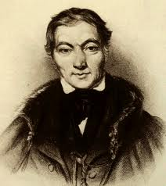
1. KURUMSAL İŞLETMELER
1- Endüstriyel İşletmeler
1815 yılında Robert Owen tarafından başlatıldığı kabul edilir. Bu işletmelerde çalışanların yeme-içme ihtiyaçlarının karşılanması yiyecek içecek hizmeti sunan bir bölüm kurulmasının yanında, yiyecek içecek hizmeti başka aracıların yardımıyla da sağlanabilir.

Slide 10

1. KURUMSAL İŞLETMELER
2- Hastaneler
Hastanelerde yeterli ve dengeli beslenmenin hastanın iyileşmesinde çok etkili rol oynaması, yiyecek içecek hizmetleri yönetimine gereken önemin gösterilmesi zorunluluğunu ortaya çıkarmaktadır.

Slide 11
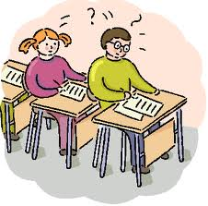
1. KURUMSAL İŞLETMELER
3- Okullar
Okullarda ve diğer akademik kurumlarda yeme-içme hizmetleri, öğrenci sayılarının çokluğu nedeniyle, endüstriyel işletmelerdeki yapıya benzemektedir.

Slide 12

1. KURUMSAL İŞLETMELER
Diğerleri
Bahsedilen işletmeler dışında, askeriye, hapishane ve benzeri işletmelerde de yiyecek içecek hizmeti sunulmaktadır.

Slide 13
2. TİCARİ İŞLETMELER
YAPILANMA MÜLKİYET AÇISINDAN
1- Bağımsız İşletmeler
2- Zincir İşletmeler
Notes:
2- Zincir İşletmeler

Slide 14

1- Bağımsız İşletmeler
Belirli kişi ve kişiler tarafından işletilen işletmelerdir. Düşük sermayeyle işletme açılabilmesi girişimcileri bu sektöre çekmektedir.

Slide 15
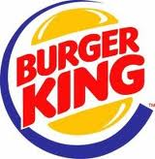


2- Zincir İşletmeler
Zincir işletmeler geniş bir organizasyonun parçası olarak faaliyet gösterirler. Mönü, kullanılan ekipman vs. konusunda belirlenmiş standartlar söz konusudur.
Avantajları: Finans ve yatırım konusunda uzman kişileri bünyesinde bulundururlar.
Dezavantajları: Değişen pazarlara ve ekonomik koşullara hızla uyum sağlayamazlar. Zincir büyüdükçe bürokratik sıkıntılar ortaya çıkar.

Slide 16
2. TİCARİ İŞLETME TÜRLERİ
1- Lüks Restoranlar
2- Kafeler/Snack Barlar
3- Çabuk Yemek Restoranlar
4- Alışveriş Merkezindeki Restoranlar
5- Sıradan/Olağan Restoranlar
Notes:
5- Sıradan/Olağan Restoranlar

Slide 17
2. TİCARİ İŞLETME TÜRLERİ
6- Etnik Restoranlar
7- Özellikli Restoranlar
8- Ulaşım Merkezlerindeki Restoranlar
9- Toplu Yiyecek-İçecek Hizmetleri

Slide 18
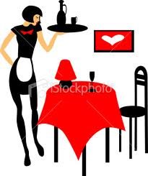
2. TİCARİ İŞLETME TÜRLERİ
1- Lüks Restoranlar
Genellikle 5 yıldızlı otellerin bünyesinde ya da bağımsız olarak faaliyet gösterirler. Bu tip restoranlar yüksek satın alma gücüne sahip kimseleri hedef Pazar olarak belirlerler.

Slide 19
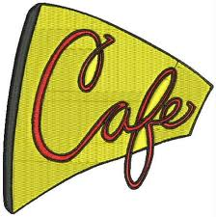
2. TİCARİ İŞLETME TÜRLERİ
2- Kafeler/Snack Barlar
Bu tür işletmelerde genellikle çay, kahve ve benzeri hafif içeceklerle yiyecekler bulunur. Hamburger, pizza, kek, ızgara vb. yiyeceklerin servisi yapılır.

Slide 20
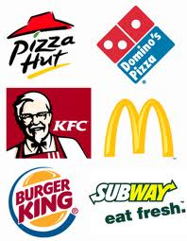
2. TİCARİ İŞLETME TÜRLERİ
3- Çabuk Yemek Restoranlar
Bu tür işletmelerde genelde self-servis uygulaması vardır. Servis çalışanları sadece boşların toplanmasından ve masanın temizliğinden sorumludur. Bu restoranlarda önemli olan servisin hızlı olmasıdır.

Slide 21

2. TİCARİ İŞLETME TÜRLERİ
4- Alışveriş Merkezlerindeki Restoranlar
Son yıllarda sayıları hızla artan alışveriş merkezlerinde faaliyet gösteren yiyecek-içecek işletmeleridir. Konuklar istedikleri işletmeden aldıkları ürünleri merkez konumundaki masalarda tüketirler.

Slide 22
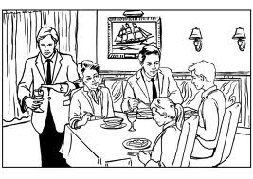
2. TİCARİ İŞLETME TÜRLERİ
5- Sıradan/Olağan Restoranlar
Genelde masa servisi uygulanan, servisin ve boşların toplanması servis personeli tarafından yapılan restoranlardır.

Slide 23
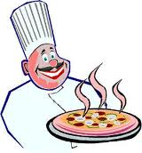

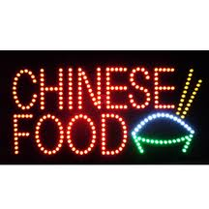
2. TİCARİ İŞLETME TÜRLERİ
6- Etnik Restoranlar
Belirli bir kültüre yönelik yapılan ve dekoru, mönüsü, müziği, personel ve benzeri özellikleriyle o kültürü yansıtan restoranlardır.

Slide 24


2. TİCARİ İŞLETME TÜRLERİ
7- Özellikli Restoranlar
Dekoru, mönüsü, müziği ve atmosferiyle belirli bir temayı yansıtan restoranlardır. Örn: Hard Rock Cafe, Planet Hollywood.

Slide 25

2. TİCARİ İŞLETME TÜRLERİ
8- Ulaşım Merkezlerindeki Restoranlar
Terminallerde, Havaalanlarında, tren ve gemilerde verilen yiyecek içecek hizmetleri bu kapsamda sınıflandırılır.

Slide 26
2. TİCARİ İŞLETME TÜRLERİ
9- Toplu Yiyecek-İçecek Hizmetleri
Düğün, nişan, resmi toplantı, kutlama vb. faaliyetlere yönelik olarak yapılandırılmış işletmelerdir.

Slide 27
2.BÖLÜM
YİYECEK-İÇECEK BÖLÜMÜ
VE ORGANİZASYON YAPISI

Slide 28
YİYECEK İÇECEK BÖLÜMÜ VE ÖNEMİ
Yiyecek içecek bölümü, konukların her türlü yiyecek içecek ihtiyacını karşılayan bölümdür. Bunun dışında oda gelirlerinden sonra %25-50 pay ile en fazla gelir getiren bölümdür.
Oteller ve yiyecek içecek hizmeti sunan diğer işletmeler yiyecek içecek konusunda çok iyi organize olmalıdır. İyi organize edilen bir sistem; müşteri ve işgören memnuniyeti ve işletmeye büyük kazançlar sağlar.
Yiyecek içecek hizmeti sunan işletmeler iyi eğitim görmüş, tecrübeli çalışanları istihdam ettiklerinde aşırı sorumluluk gerektiren bu bölümün işleyişi kolaylıkla gerçekleştirilecektir.

Slide 29
YİYECEK VE İÇECEK BÖLÜMÜ ORGANİZASYON YAPISI
Yiyecek içecek bölümü ile ilgili nitelikler 2005/8948 sayılı yönetmelikle yeniden düzenlenmiştir. Bu düzenlemeye göre 1-2 yıldızlı otellere restoran zorunluluğu getirilmemişken, 3 yıldızlı otellerin alakart ve tabldot servisi sunan birimlere sahip olmaları gerekmektedir.
“Turizm Tesislerinin Belgelendirilmesine ve Niteliklerine İlişkin Yönetmelik”’e göre;
1 yıldızlı otellerde, kahvaltı salonu, yeterli büyüklükte oturma salonu veya lokanta bulunmalıdır.
2 yıldızlı otellerde 1 yıldızlı otellerin dışında aranan şartların yanında odalara içecek hizmeti zorunluluğu getirilmiştir.
3 yıldızlı otellerde restoran zorunluluğu ortaya çıkmaktadır. Odaların %50’sinde minibar, 2.sınıf lokanta, kafeterya hizmeti zorunluluğu getirilmiştir.

Slide 30
4 yıldızlı otellerde restoran 1.sınıf olarak düzenlenirken restoran kapasitesinin toplam yatak kapasitesinin yarısı olması şartı getirilmiştir. Ayrıca, diskotek, pasta ve içki servisi verilen en az 100 kişilik salon, Türk mutfağı ile ilgili yemek sunan bir lokanta, kafeterya ve snack bar ünitelerinden en az 3’ü bulunmalıdır.
5 yıldızlı otellerde, 4 yıldız işletmelerinde bulunan yiyecek ve içecek ünitelerine ilaveten 24 saat oda servisi ve alakart zorunluluğu getirilmiştir.
Otel işletmelerinin büyüklüğü ile yiyecek içecek bölümünün büyüklüğü doğru orantılıdır.

Slide 31
Uluslar arası literatür otel işletmelerini 2 kritere göre sınıflandırmaktadır.
1- İlgili bölüm ve departmanların gelir getirme durumu
2- Tüketicilerle olan temas
Yiyecek içecek bölümünde servis personeli sınıflandırmasında Fransız rütbelendirme sistemi ya da Amerikan rütbelendirme sistemi kullanılmaktadır.

Slide 32
Yiyecek İçecek Bölümü Organizasyon Şeması
Genel Müdür
Genel Müdür Yrd.
Yiyecek İçecek Müdürü
Yiyecek İçecek Müdürü Yrd.
Bar Müdürü
Şef Aşçı
Restoran Müdürü
Bulaşıkhane Şefi
Kontrolör
Bar Şefi
Su Şefi
Şef Garson
Bulaşıkhane Personeli
Satın Alma Memurları
Barmen
Aşçılar
Kaptan
Tesellüm Memurları
Garson
Barboy
Depo Memurları
Komi
Stajyer
Stajyer
Notes:
Depo Memurları

Slide 33
Yiyecek ve İçecek Bölümü Organizasyonundaki Sınıflama
1- Yiyecek ve içecek bölümü temel olarak, satın alma-maliyet,i mutfak, bar ve yiyecek-içecek servisi olarak sınıflandırılır.
2- Satın alma bölümü, satın alma, teslimatlar ve depolar olarak sınıflandırılabilir.
3- Mutfak bölümü, soğuk-sıcak mutfak, pastane ve bulaşıkhane olarak sınıflandırılabilir.
4- Servis bölümü, restoranlar, kafeler, barlar, ziyafet salonları, diskotek, gece kulübü, oda servisi vb. olarak sınıflandırılabilir.

Slide 34
Yiyecek ve İçecek Organizasyonu İle İlgili Uyulması Gereken İlkeler
Tüm bölümler yiyecek içecek müdürüne ya da otel müdürüne bağlı olarak çalışmalıdır.
Yiyecek içecek bölümünün birimleri arasında iyi bir işbirliği sağlanmalıdır.
Yiyecek içecek bölümü ile otelin diğer bölümleri arasında iyi bir işbirliği sağlanmalıdır.

Slide 35
SERVİS DEPARTMANI İŞ TANIMLARI VE GEREKLERİ
Yiyecek İçecek Müdürü
Restoranlar Müdürü
Asistan Yönetici
Maitre d’hotel
Kafeler Müdürü
Host/Hostes
Host/Hostes
Şef Garson
Garson
Garson
İçecek Garsonu
Komi
Komi
Komi
Komi
Kaptan
Kaptan
Kaptan
Garson
Garson
Garson
Garson
Garson
Komi
Komi
Notes:
Host/Hostes

Slide 36
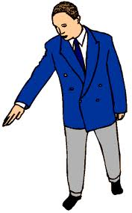
Yiyecek ve İçecek Müdürü
İş Özeti: Yiyecek-İçecek bölümünde mümkün olan en üst düzeyde gelir elde etmek, konuklara rahatsızlık vermeden servisin ve tüm yiyecek içecek organizasyonunun düzgün yapılmasını sağlamak.
Temel sorumluluklar
- Verimliliği sağlamak.
- İşgücü, malzeme ve hammaddelerin maliyetlerini kontrol etmek.
- Diğer departman müdürleriyle iletişim halinde olmak ve tüm bilgilerden haberdar olmak.
- Departman bütçesinin hazırlanması.
Notes:
- Departman bütçesinin hazırlanması.

Slide 37

Restoran Müdürü
İş özeti: kahvaltı ve akşam yemeği organizasyonundan ve servisinden sorumlu olmak ve bu hizmetleri en iyi kalitede yürütmek.
Temel Sorumluluklar
1- Devamlı olarak servis noktalarını kontrol etmek ve çalışan personelin verilen işleri standartlara uygun, düzgün bir şekilde yaptığından emin olmak.
2- Servis operasyonunu en iyi kaliteye ulaştırmak ve bu kalitede sürekliliği sağlamak.

Slide 38
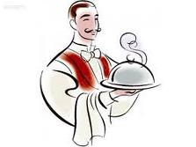
Kaptan
İş Özeti: Servisin koordinasyonunun sağlanması ve çalışanların kontrolünün yapılması.
Temel Sorumluluklar
Normal servis süresinde olduğu gibi yoğun zamanlarda da servis çalışanlarına yardımcı olarak ve onların işlerine konsantre olmalarını sağlayarak, servisin en iyi derecede yapılmasını sağlamak.

Slide 39
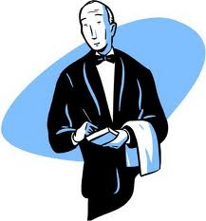
Garson
İş özeti: Yiyecek içecek servisini konuklarla iyi
bir iletişim kurarak yerine getirmek.
Temel Sorumluluklar: Takımın bir üyesi olarak, iş arkadaşlarıyla birlikte yiyecek ve içecek servisini en iyi derecede yaparak konuklarının istek ve ihtiyaçlarını karşılamak ve restoranını en iyi şekilde temsil etmek.

Slide 40
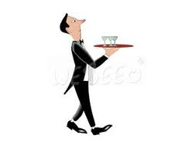
Komi
İş Özeti: Verilen görevleri, istenilen standartlar doğrultusunda yerine getirmek ve garsonlara işlerinde yardımcı olmak.

Slide 41
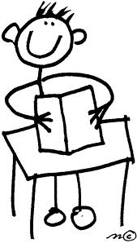
Stajyer
Yemek ve içki servisi mesleğini öğrenmek için işe girmiş genç ve tecrübesiz personeldir.

Slide 42
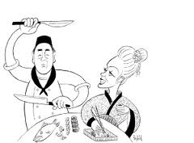
DİĞER SERVİS PERSONELİ
Tranşör
Daha çok fransız restoranlarında veya lüks hizmet veren restoranlarda bulunan bir personeldir. Hiyerarşik açıdan kaptan düzeyindedir. Bütün halde konuk masasına gelen et, balık, tavuk ve av hayvanlarının yemeklerini keser, temizler ve porsiyonlar.

Slide 43
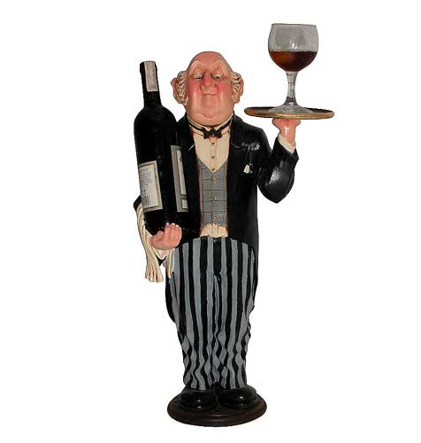
Someliye
Lüks restoranlarda ve özellikle ziyafet salonlarında konuklara içki servisi, özellikle şarap servisi yapmakla görevli personeldir.

Slide 44
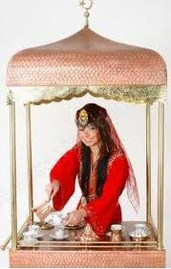
Kahveci Güzeli
Restoran ve lobi birimlerinde özel kahve arabasıyla dolaşarak, kahve servisi yapan personeldir. Garson seviyesindedir.

Slide 45
BAR DEPARTMANI İŞ TANIMLARI
Yiyecek İçecek Müdürü Yrd.
Bar Müdürü
Bar Şefi
Bar Şefi
Barmen
Barmen
Barmen
Barmen
Barboy
Barboy
Stajyer
Stajyer

Slide 46

Bar Müdürü
Bir oteldeki bütün barların çalışmalarını yönlendiren ve denetleyen en üst bölüm yöneticisidir. Yiyecek içecek bölüm müdürüne karşı sorumludur.

Slide 47

Şef Barmen
Bar bölümünde bar müdürüne karşı sorumlu, yönetici pozisyonunda olan personeldir.

Slide 48
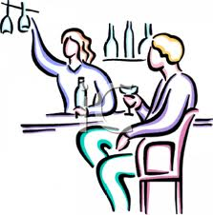
Barmen/Barmaid
Herhangi bir barda içkileri hazırlayan, barı düzenleyen ve konuklara hizmet veren personeldir. Bar şefine karşı sorumludur.

Slide 49
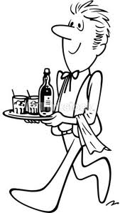
Barboy
Barda yeni çalışmaya başlamış genç ve tecrübesiz personeldir. Hiyerarşik açıdan bar departmanında en alt sırada yer alır.

Slide 50
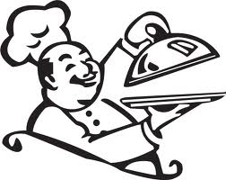
MUTFAK DEPARTMANI İŞ TANIMLARI
Şef Aşçı / Baş Aşçı
Yiyeceklerin standart olarak hazırlanmasını sağlamak ve mutfağın yönetim ve organizasyonundan sorumludur. Ayrıca mönü planlaması yapmak, mönüde yer alan yemeklerin reçetelerini hazırlayarak standart üretime yönelik eğitim programları hazırlamak ve bu programları uygulamak baş aşçının görevidir.

Slide 51
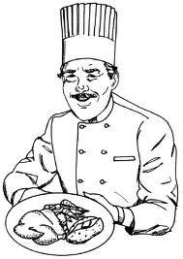
Şef Aşçı / Baş Aşçı Yardımcısı
Mutfağın fiziki operasyonundan sorumludur. Tüm mutfak ekibinin çalışma planları, görev dağılımları, yemek ve ziyafet organizasyonlarında mutfağın hazırlığı görevleri arasındadır.

Slide 52
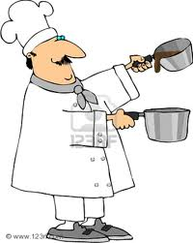

Kısım Şefleri
Üretim farklı bölümlere ayrılır. Bu bölümlerin şefleri kısım şefi olarak bilinir.
a) Şef Sosiyer
Tüm et yemekleri ile kümes hayvanlarının etlerinden yapılan yemeklerle bu yemeklerin garnitürlerinin hazırlanması ve sunulmasından sorumludur.
b) Balık Şefi
Tava ve ızgara dışında sıcak balık yemekleri ile bu tür yemeklerin garnitür ve soslarının hazırlanmasından sorumludur.

Slide 53
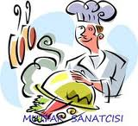
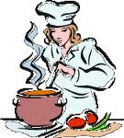
c) Izgara Şefi
Rosto etler, tavada pişirilen etler bu yemeklerin garnitür ve soslarının hazırlanmasından sorumludur.
d) Sebze Şefi
Tavada ve ızgarada pişirme hariç, tüm sebzelerin hazırlanıp, pişirilerek sunumundan sorumludur.

Slide 54
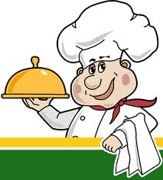
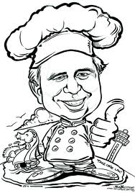
e) Çorba Şefi
Sıcak çorbalar ve garnitürlerin hazırlanıp pişirilmesinden sorumludur.
f) Soğuk Şefi
Soğuk büfe, soğuk ordövr ve kanepelerin hazırlanması, soğuk sosları hazırlamak, sandviç ve salataları hazırlamak. Ayrıca; kasap da bu kısımda görev yapmaktadır.

Slide 55
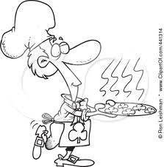
g) Pasta Şefi
Sıcak ve soğuk tatlılar ile bunların sos, garnitür ve süslemeleri, ekmek üretiminden sorumludur.

Slide 56
YİYECEK İÇECEK PERSONELİNDE BULUNMASI GEREKEN TEMEL ÖZELLİKLER
1- Güvenirlik
Her personel gibi bu bölümde çalışan personelin de dürüst olması gerekmektedir.
2- Görünüş ve Temizlik
Kişisel görünüm, kılık kıyafetlerine azami önem göstermelidir.

Slide 57
3- Lisan Bilgisi ve Diksiyon
Küreselleşen dünya yiyecek içecek işletmelerini de çok uluslu hale getirmiştir. Bu nedenle çalışan personelin müşteri ve çalışanla rahat iletişim kurabilmesi için yabancı dil bilmesi ve düzgün bir diksiyona sahip olması gerekir.
4- Meslek Sevgisi, Bilgisi ve Takım Ruhuna Sahip Olma
Servis, bar ve mutfak departmanlarında çalışan personelin, çalıştıkları departmanla ilgili konulara hakim olmaları gerekir. Bunun yanında kişinin mesleğini severek yapması da başarılı olmada önemli bir etkendir.
Takım ruhu da yiyecek içecek personelinde bulunması gereken bir diğer özelliktir.

Slide 58
4. BÖLÜM
YİYECEK VE İÇECEK İŞLETMELERİNDE
HİJYEN,SANİTASYON VE GÜVENLİK

Slide 59
HİJYEN
Hijyen kelimesi, Yunancada sağlık anlamındaki hygies kelimesinden türemiştir ve sağlık bilimi, sağlık hizmetleri, koruyucu hekimlik gibi konuları kapsar. Yani sağlık için gerekli koşulların sağlanması ve sürdürülmesi için öngörülen uygulamalardır.
Hijyen birey ve toplum olarak, insan sağlığının korunması ve geliştirilmesi için sağlıkla ilgili bütün bilgileri uygulayan bir ilim kompleksidir.
Temiz ile hijyen aynı şey değildir. Temiz, bir ortamın görülebilir toz ya da kir gibi maddelerden arınmış olduğunu vurgularken, hijyen aynı ortamın sağlığa zarar verebilecek mikroorganizmalardan arınmış olması demektir.

Slide 60
SANİTASYON
Sağlık için uygun koşulların yaratılması ve sürdürülmesi işlemidir. Araç gereç üzerinde bulunan sağlığa zararlı mikroorganizmaların güvenli bir düzeye düşürülmesini sağlamak üzere gereken ısı ya da kimyasal madde kullanılmasını gerektiren süreçtir. Sanitasyonda amaç olası bakteri üremelerini önlemektir.
DEZENFEKSİYON
İnsan sağlığına zararlı patojen organizmaların (bakteri, parazit, küf ve virüs) tümünün yok edilmesi işlemidir.
STERİLİZASYON
Yiyeceklerde yalnız zararlı hücreleri değil, aynı zamanda sporlarını da yok eden bir ısıtma ve soğutma sürecidir.
PASTÖRİZASYON
Yiyeceklerin sterilizasyona göre daha düşük sıcaklıkta ve kısa sürede ısıtılarak, vegatatif hücrelerin birçoğunun yok edilmesi, ancak sporların canlı kalması işlemidir.

Slide 61
BOZULMA
Bir yiyeceğin, yeme kalitesinin azalmasıdır.
KONTAMİNASYON
Bir yiyecekte sağlığı bozucu etkenlerin bulunması veya ona bulaşmasıdır.
BESİN KAYNAKLI HASTALIKLAR
İnsanlara yedikleri besinler yoluyla geçen hastalık veya zehirlenmelerdir.

Slide 62
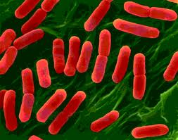
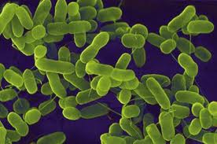
BAKTERİLER
Ancak çok güçlü mikroskopla görülebilen, küçük canlılardır. İlk kez 1680’de görüntülenmiştir. Ne bitki ne de hayvandır. Bazı bilim adamlarına göre yaşamın başlangıcında, yeryüzünün ilk canlılarıdır.
Yeterli ortam ve şartlar sağlanırsa 15 saat içinde 1 milyon bakteri üreyebilir. Bölünerek çoğalırlar. 7 ila 63⁰C arasında yaşarlar. 63⁰C’nin üstündeki sıcaklıklarda bir çoğu ölür.
İnsan vücudunda milyarlarca bakteri vardır. Zararlı ve yararlı bakteriler sürekli bir savaş halindedir. Vücutta zararlı bakteri sayısı artarsa insan hastalanır.
Vücutta bulunan zararlı bakterileri öldürmek için antibiyotikler kullanılır.
Dış ortamlardaki bakterilerin yok edilmesi için de antiseptikler kullanılır.

Slide 63
YİYECEK VE İÇECEK BÖLÜMÜNDE HİJYEN VE SANİTASYON
Önemi:
İşletmeye gelen konukların sağlığının korunması, servis ve mutfak bölümünde hijyen ve sanitasyon kurallarına uymakla olur. İnsanlar hoş vakit geçirmek, için geldikleri işletmelerde bu tarz sürprizlerle karşılaşmak istemezler.
Ancak uluslar arası ölçekte yapılan araştırmalar, gıda sonucu meydana gelen zehirlenme oranlarının dünyada çok fazla olduğunu göstermektedir.
Yiyecekler bir çok yolla ölümcül duruma gelebilmektedir. Özellikle günümüzde toplu beslenme sistemlerinin gelişmesi gıda zehirlenmelerini etkilemektedir.

Slide 64
Hijyen Yönetimi ve Karlılığa Etkisi
Yiyecek içecek işletmelerinde hijyen yaşamsal öneme sahiptir. Yöneticiler, çalışanlar, uzmanlar işbirliği sonucunda hijyenik ortamlar oluşturabilirler.
İşletmelerin temel amacı ekonomik kazanç sağlamaktır. Sunacakları hizmetler sonucunda da para kazanmak, büyümek ve daha fazla kar elde etmek isterler.
Bunun için; müşteri memnuniyetini sağlamak,
Tüketicilere güvenilir ve hijyenik ürünler sunmak,
Güvenilir bir imaja sahip olmak,
Pazarda sağlam bir yer edinmek zorundadırlar.
Yapılan araştırmalar bir çok yiyecek içecek işletmesinin hijyene çok fazla önem vermediklerini göstermektedir.

Slide 65
Bir yiyecek içecek işletmesi hijyen kurallarına uymadığında ve besinden kaynaklanan hastalıklara neden olduğunda;
Müşteri kaybı,
Satışlarda azalma,
Prestij kaybı,
Yasal uygulamalar ve cezalar,
Personelde moral bozukluğu, motivasyon eksikliği,
Personele yeniden eğitim verme zorunluluğu,
İmaj zedelenmesi gibi olumsuz durumlarla karşılaşabilir.

Slide 66
Besin Hijyeni Ve Sanitasyonu
Besin sanitasyonu, besin maddelerinin besleyici görevlerini yapabilmeleri için kimyasal yapılarında bulunan esas besin etmenlerini korumalarını içerir.
Bir yiyeceğin hazırlanmasında ne kadar fazla işlem varsa, mikroorganizmaların çoğalma şansı da o kadar yüksektir.
Besin sanitasyonunun 2 temel kuralı vardır;
1- besin maddelerinin üretiminin başlamasından bitiş aşamasına kadar parazit ya da kimyasal maddelerle bulaşmasını önlemek,
2- Eğer besin maddeleri, bütün çabalara rağmen zararlı organizma ya da maddelere bulaşırsa, bunları yok etmek ya da hastalık yapacak şekilde çoğalmasını önlemek.

Slide 67
Besin hijyenini bozan etmenler;
- Kalitesiz bozuk yiyecek almak,
- Yiyecekleri uygun koşullarda depolamamak,
- Gereğinden fazla yemek hazırlamak ve bu yemeği uygun olmayan koşullarda bekletmek,
- Çiğ ve pişmiş yiyecekleri bir arada bulundurmak,
- Pişmiş ve soğukta saklanacak yemeği uygun koşullarda soğutmamak,
- Yetersiz pişirme,
- Donmuş yiyecekleri yöntemine göre çözdürmemek,
- Piştikten sonra yiyeceğin kontaminasyonu

Slide 68
Hijyeni Sağlama Yolları
a) Besin Temizliği
Bu faktörler biyolojik, kimyasal, fiziksel kontaminasyonlar ve üretim sırasındaki hatalı uygulamalardan kaynaklanmaktadır.
b) Satın Alma
Yiyecekler satın alınırken, güvenilir yerlerden alınmalıdır.
c) Depolama
Depolamanın amacı, yiyeceklerin kimyasal, biyolojik ve kimyasal değişiklilere girmesini önlemektir.

Slide 69
Soğuk Depolamada Dikkat Edilecek Hususlar
Buzdolabının iç ısısı 4-5⁰C’nin altında tutulmalıdır.
Buzdolaplarının iç kısımları bakımlı ve temiz olmalıdır.
Buzdolabında saklanan yemeklerin üzeri, film, folyo, streç gibi malzemelerle kapatılmalıdır.
Pişmiş ve pişmemiş yiyecekler birbirinden ayrı tutulmalıdır.
Buzdolaplarında et, tavuk gibi yiyecekler, diğer yiyeceklerden ayrı tutulmalıdır.

Slide 70
Besinlerin Hazırlanması Sırasında Uyulması Gereken İlkeler
- Sağlam, zedelenmemiş bozuk olmayan besinler seçilmelidir
Sebze ve meyveler toz, toprak ve ilaç kalıntılarından temizlenmek için iyice
yıkanmalıdır.
- Hastalık yapabilecek şüpheli besinlere, özellikle küflenmiş olanlara ve konservelere dikkat edilmelidir.
- Kullanılan araç gereçlerin hijyenik açıdan temiz olması gereklidir.
- Çiğ yenecek olan sebze ve meyveler, pişirilecek taze sebzeler ve kuru meyveler, temizlenmiş pişirilmeye hazır tavuk, balık, parça etler ve yumurta iyice yıkanmalıdır.
- Taze yeşil yapraklı sebzeler su ile canlandırılıp daha sonra süzülmelidir.
- Herhangi bir haşere bulaşmasından kuşkulanılırsa, taze sebzeler 20 dk tuzlu suda bekletilmelidir.
- Dondurulmuş besinler uygun yöntemlerle çözdürülmelidir.

Slide 71
Yiyecekleri Neden Pişiririz?
Yiyeceklerin besin değerlerini, doğal renk, şekil ve kıvamlarını korumak,
Sindirimi kolaylaştırmak, hazzı arttırmak,
Bozulmasına neden olan mikroorganizma ve enzimleri yok ederek sağlık yönünden yararlı hale getirmek için yiyecekleri pişiririz.

Slide 72
Yiyecekleri Saklarken Dikkat Edilmesi Gerekenler
1- Et, tavuk, balık, süt, yumurta ve bunlarla hazırlanmış yiyecekler16-60⁰C arasındaki tehlikeli bölgede bırakılmamalıdır.
2- Çok tehlikeli sıcaklık dereceleri arasında çabuk bozulabilen besinler 2 saat, tehlikeli bölgede ise 4 saatten fazla bekletilmemelidir.
3- Pişmiş sıcak yemek oda ısısında 4 saatten fazla bekletilmemelidir.
4- Toz ve haşerelerden korumak için üzerleri daima kapalı saklanmalıdır.
5- Ilık tutulan yiyecekler tehlikeli olabilir. Besinleri sıcak tutma ve ısıtma derecesi 60-74 derece arasındadır. Soğuk tutma derecesi ise 5 derecenin altındadır.
6- sıcak besinleri soğutmak için büyük ve derin kaplar yerine çok sayıda küçük ve yayvan kap kullanılmalıdır.
7- besinler büyük parçalar yerine küçük parçalara ayrılmış olmalıdır.
8- Pişirilen fast food türü yiyecekler, hemen soğutulup, 0-3⁰C arasında en fazla 5 gün bekletilmelidir.
9- otel ve restoran gibi mekanlarda yiyecekleri sürekli sıcak tutmak için benmari kullanılmalıdır.

Slide 73
Servis
- Servis kirli araçlarla yapılmamalı, servis personeli de kişisel temizliğine dikkat etmelidir.
- Sıcak yiyecekler çabuk bozulur. Bu yiyeceklerin servisi uygun zamanda yapılmalıdır.
- Çatal, bıçak, kaşıklar temiz bir bez içinde veya tepside taşınmalıdır.
- Servis sırasında yere düşen servis takımları asla kullanılmamalıdır.
- Kullanılan maddeler kimyasal maddelerle yıkandıktan sonra sıcak suyla durulanmalıdır.
Bardakların ve servis takımlarının parlatılmasında aynı bezler kullanılmamalıdır.

Slide 74
PERSONEL HİJYENİ
Yönetimin Hijyen Konusunda Alması Gereken Önlemler
- İşe alınacak kişi sağlık kontrolünden geçirilmelidir.
- Kan, idrar testleri ve akciğer röntgenleri alınmalıdır.
- Bu tetkikler 6 ayda bir yenilenmelidir.
- Yalnızca personelin kullanacağı, yemek yiyeceği ve dinleneceği bir yer bulunmalıdır.
- Personel hastalandığında izin verilmelidir.
- Personel için özel soyunma odası, duş, lavabo gibi yerler olmalıdır.
- Üniformalar düzenli olarak yıkanıp ütülenmelidir.

Slide 75
Personelin Dikkat Etmesi Gereken Özellikler
1- Vücut temizliği
2- Ellerin temizliği ve Bakımı
3- Saç bakımı ve temizliği
4- Ağız ve burun temizliği
5- Giysiler
6- Fiziki Sağlık
7- Araç-gereç Kullanımı

Slide 76
ÇALIŞMA ORTAMI HİJYENİ
Mutfak Zemini
Mutfaktaki zemin düzgün, pürüzsüz, emici olmayan ve kolay temizlenen malzemenden olmalıdır.
Beton, kolay çatlar ve yağları emer.
Mozaik yüzeyler gözeneksizdir; nem, kir, su ve yağ çekmez. Islakken kayar, kirlenmesi kolaydır.
Mutfak tabanı genellikle seramik tercih edilmektedir. Hem temizliği kolay hem de estetik açıdan güzel görünmektedir.
Mutfak tabanı, ocak, sabit araçlar ve diğer malzemeler düşünülerek yapılmalı, kirli suların akabileceği şekilde meyil verilmelidir.

Slide 77
Çalışma Yerleri ve İç Mekan
Geniş, havadar ve iyi aydınlatılmış olmalıdır. Doğal ışıkta çalışmak her zaman daha iyidir. Standart, pencere alanının zeminin 1/5’i kadar olmasıdır.
Duvarlar yağ ve kirlenmeye karşı yalıtkan ayrıca düz ve kolay temizlenebilir olmalıdır. Fayans en ideal malzemedir.
Mutfak içinde arabaların geçtiği koridor ve bölümlerin, duvar kenarının çarpma ve yıpranmaya karşı metalle kaplı olması gerekir. Tezgahlar ve depolama malzemeleri krom-nikel alaşımdan ya da paslanmaz çelikten olmalıdır.
Uygun bir havalandırma sistemi kurulu olmalıdır. Kapılar da kendi kapanan şekilde ve yeterli sayıda olmalıdır.
Çöp kutuları kapaklı, kapağı pedalla açılan ve paslanmaz çelikten olmalıdır. Her boşaltmadan sonra sıcak dezenfektan su ile yıkanmalıdır.

Slide 78
Bulaşıkların Yıkanması
Ortamın hijyenik şartlarının sağlanmasında önemli bir faktör de bulaşıkların yıkanmasıdır. Çünkü bulaşık yıkama mutfak malzemelerinde görülen artıklardaki bakterilerin yok edilmesi ve yiyeceklere geçişin önlenmesi amacını güder.
Elle yıkama
Makine ile yıkama

Slide 79
Elle Yıkama
Elle yıkama işleminin yapıldığı bulaşıkhane yiyecek hazırlama alanının içinde olmamalıdır. Bulaşıkhaneler mikrobiyolojik ve materyal olarak kirli alanlardır. Bu yüzden mutfakların, depoların ve yiyecek-içecek hazırlama alanlarının dışında olmalıdır. Elle yıkamada şunlara dikkat edilmelidir:
- En az iki lavabo gerekir.
- Bulaşık önce artıklarından ayrılmalı, sonra sudan geçirilmelidir.
- Esas yıkama için suyun sıcaklığı 50-60⁰C olmalıdır.
Yıkama için sert bulaşık fırçası kullanılmalıdır. Sünger kullanılmamalıdır.
Yıkamanın normal sırası, bardaklar, servis tepsileri, tabaklar, tepsiler, çaydanlıklar ve tavalar.
Yıkama esnasında eldiven giyilmelidir.
Su ve deterjan sık sık değiştirilmelidir.
Durulama suyunun sıcaklığı 80⁰C olmalı ve kaplar bu suda iki dakika bekletilmelidir.
Eğer bu kadar sıcak su elde edilemiyorsa, çalkalama suyuna dezenfektan malzemesi karıştırılmalıdır.
Kuru, delikli raflarda kurumaya bırakılmalıdır, bez kullanılmamalıdır. Kullanıldıktan sonra da lavabolar ve süzgeçler yıkanmalıdır.

Slide 80
Makine ile Yıkama
Günümüzde elle yıkama haricinde çok çeşitli kapasitede ve büyüklükte bulaşık yıkama makineleri bulunmaktadır. Bunun için bulaşık makinesi, kullanma talimatına uygun olarak çalıştırılmaktadır. Bu makinelerde 4 aşama vardır. Bunlar, hazırlama, yıkama, durulama ve kurulamadır.
- Kullanmadan önce makine kontrol edilmelidir.
- Yıkama ve durulama suyunun ısı göstergelerinin çalışıp çalışmadığı kontrol edilmelidir.
- Durulama suyunun sıcaklığı 80-90⁰C olmalıdır.
- Kurulama ise sıcak kuru hava ile yapılır.

Slide 81
BESİN HİJYENİ VE ÖNEMİ
Besin hijyeni, üretim ve servis sırasında gıda güvenliğini sağlamak için tüm önlemleri almak şeklinde tanımlanır. Besin hijyeni satın almada başlar ve servis sonunda biter.
Satın Almada Hijyen
Besinlerin satın alınmasında dikkat edilmesi gerekenler;
- Yiyecek-içecek maddeleri güvenilir kaynaklardan satın alınmalıdır.
- Et, süt, balık gibi potansiyel risk taşıyan besinler 5⁰C’den düşük sıcaklıklarda teslim alınmalı ve hemen soğuk alanlara nakledilmelidir.
- Yiyecek maddelerinin ambalaj ve paketlerinin açılmadığından emin olmak gerekir.
- Yiyecekler sağlam olmalı, ezik, çürük bozuk olmamalıdır.
- Temizlik ve kalitesi onaylanmayan besinler kesinlikle alınmamalıdır.
- Dondurulmuş gıdalar -18⁰C’nin altında teslim alınmalı ve hemen dondurucuya nakledilmelidir..
- Satın alınan yiyeceklerin kalitesi şartnamelere uygun olmalı ve her besin maddesi için uygun şartnameler hazırlanmalıdır.

Slide 82
Depolamada Hijyen
Yiyecek içecek işletmelerinde depolama 2 farklı şekilde gerçekleştirilmektedir. Kuru depolama ve soğuk depolama.
Kuru depolamada hijyen;
- Isı aralığı 15-20⁰C olmalıdır, mümkünse mutfağa açılmamalı ve kuzeyde konumlandırılmalıdır.
- Kapı gerekmedikçe açılmamalı ve açık bırakılmamalıdır.
- Kuru depoda nem oranı %60-65 aralığını geçmemelidir.
- Depolar kullanım dışında karanlık olmalıdır.
- Deponun zemin duvar ve tavanı düz olmalıdır.
- Havalandırma mutlaka sağlanmalıdır.
- Depolarda haşere, kemirgen ve sinek kontrolü yapılmalıdır.
- Depoların temizliğine dikkat edilmelidir.
- Temizlik maddeleri gıdalarla aynı depoda saklanmamalıdır.

Slide 83
Hazırlama ve Üretimde Hijyen
Dikkat edilmesi gerekenler:
- Et, balık, tavuk ve sebzeler için ayrı bölüm veya ayrı doğrama tahtaları kullanılmalıdır.
- Çiğ ve pişmiş besinler kesinlikle ayrı tezgahlarda hazırlanmalıdır.
- Tüm hazırlıklarda görevli personelin kişisel hijyeni sağlanmalıdır.
- Tüm salata malzemeleri ve hazırlıkları uzun süren ve risk taşıyan besinler 5 derece ve altında bekletilmelidir.
- Potansiyel risk taşıyan besinler en kısa sürede hazırlanmalı ve 5 derece altında bekletilmelidir.
- Hazırlamada kullanılan tüm araç gereçlerin gerekli temizlikleri yapılmalıdır.
- Donmuş gıdalar kullanılıyorsa çözdürme işlemi soğuk depolarda yapılmalı ve çözdürülmüş besinler kesinlikle tekrar dondurulmamalıdır.
- Pişirilmiş yiyecekler en fazla 2 saat içinde servis edilmeli ve servis aşamasına kadar üstleri kapatılmalıdır.
- Merkezi bir mutfakta pişirilip başka birimlere dağıtılan yemeklerin sıcaklıklarına dikkat etmek gerekir.

Slide 84
Servis Hijyeni
- Sıcak yemekler sıcak, soğuk yemekler soğuk servis edilmelidir.
- Besinlerin taşıması ve servisinde kullanılan tüm malzemeler temiz olmalıdır.
- Servis esnasında çıplak elle hiçbir besine dokunulmaması gerekir.
- Servis sırasında yere düşen araç gereçler temizlenmeden kullanılmamalıdır.
- Bardaklar servis edilirken olabildiğince aşağıdan tutulmalıdır.
- Servis sırasında kırık araç gereç kullanılmamalıdır.
- Servis elemanları temizlik ve hijyen kurallarına uymalıdır.
- Çalışma yüzeylerine oturulmamalı ve dayanılmamalıdır.
- Takımların temizliğinde temiz bez ve peçete kullanılmalıdır.

Slide 85
BESİN KİRLİLİĞİ VE GIDA ZEHİRLENMESİ
Besinlerin çeşitli nedenlerle insan tüketimine elverişli olmamasına besin kirliliği denir.
Besinlerin Kirlenme Nedenleri
Personelin bireysel temizliğine dikkat etmemesi sonucu
Hasta veya hasta olmadan mikrop taşıyan kimselerde
Kullanılan su aracılığı ile
Hava kirliliği sebebiyle
Yiyeceklerin saklandığı, pişirildiği kaplar aracılığı ile
Yiyeceklerin içinde bakır, çinko, alüminyum, kurşun gibi elementlerin yoğunlaşması sonucu,
Yiyecekleri haşerelerden korumak için kullanılan maddelerin besinlere bulaşması sonucu,
İşlenmiş yiyeceklere bazı zararlı katkı maddeleri eklenmesiyle
Radyoaktif kalıntıların yiyeceklere bulaşması sonucu,
Biyolojik nedenlerle.

Slide 86
ZEHİRLENMELER
Gıda zehirlenmesi, gıdanın yendikten sonra bedende meydana getirdiği zehirlenmedir.
a) Kimyasal Zehirlenmeler
Kimyasal zehirlenme toksin maddelerinin gıdaları bozması sonucu oluşur. Toksinler, yaşayan organizmalar tarafından üretilen biyokimyasal zehirlerdir. Yiyecek üretimi sırasında kullanılan kimyasal maddeler, bir süre sonra yiyecek maddesine zarar verecek hale gelebilir.
b) Fiziksel Zehirlenmeler
Doğal etmenler, güneş ışığı, sıcaklık ve rüzgar, gıda malzemelerinin görünümünde fiziksel bir değişim meydana getirir. Buna engel olmak için gıda maddeleri günlük ve taze olmalı ya da soğuk depolarda korunmalıdır.

Slide 87
ZEHİRLENMELER
c) Zehirli Bitki ve Hayvanlardan Gelen Zehirlenmeler
Bu zehirlenme türü bayatlama ya da zehri bilinmeyen gıda malzemelerinden kaynaklanır. Taze olmayan midye ve istiridyelerin yenmesi, zehirli mantarların ya da patates kabuğunda bulunan solani adı verilen maddelerin tüketilmesi sonucu ortaya çıkan zehirlenmeler örnek olarak verilebilir.
d) Biyolojik Zehirlenmeler
Bu zehirlenme türü gıdalarda bulunan canlılardan dolayı oluşur. Bu canlılar su ya da bazı gıdalar yardımıyla vücuda giren parazitler, bakteriler ve virüslerdir. Bakterilerin ortaya çıkma nedenleri;
-gıdanın korunduğu ve bekletildiği süre
-çoğalması için gerekli uygun süre
-gıdanın cinsi ve ph derecesi
-ortamın nemi
-gıdayı çevreleyen atmosferdeki kimyasal maddeler
-büyümeyi düzenleyen kimyasallardır.

Slide 88
HACCP (TEHLİKE ANALİZİ VE KRİTİK KONTROL NOKTALARI)
İlk olarak 1959 yılında ortaya çıkmış olan bir kavramdır. Nasa tarafında Amerikan uzay programında kullanışmış. Daha sonra, yiyecek içecek işletmelerinde uygulamaya konulmuştur.
Genel olarak HACCP sistemi gıdalarla ilgili olarak tehlikeli maddelerin belirlenmesi, zararların saptanması ve risk taşıyan noktaların kontrol altına alınmasıyla gerçekleşen bir yaklaşımdır.

Slide 89
HACCP
Temel Özellik Ve Yararları
HACCP ürün güvenliğine etki eden mikrobiyolojik, kimyasal ve fiziksel tehlikelerin tanımlanması ve ürünün kalitesiyle ilgili tehlikeler için kritik kontrol noktalarının tanımlanmasında kullanılır.
Haccp’in yararları;
Üretim sürecinin kritik yerlerinde kontrolümün çok iyi yapılmasını sağlar.
Kontrol zaman, sıcaklık, görsel muayene gibi ucuz ve hızlı parametrelerle kolayca yapılır.
Kontrol işleminde laboratuardan çok işlem operatörleri etkilidir.
Potansiyel tehlikeler dikkate alınır ve böylece sistemde önleyici faaliyetler yapılabilir.
HACCP belirlenen tehlikelerin kontrolünü, geleneksel kaite kontrolünden daha kolay yapan bir yönetim aracıdır.
Şikayetlerin azalmasına ve memnuniyetin artmasına neden olur.
Mevcut gıda üretim sisteminin kayda geçirilmesini, sürekli gözden geçirilmesini ve iyileştirilmesini sağlar.
TKY ve benzeri sistemlerin en önemli işlevsel aracıdır.

Slide 90
HACCP Sisteminin Kurulması ve Planlanması
Sistemin başarılı olabilmesi için öncelikle bu sistemin uygulanması konusunda üst yönetimin istekli olması gerekir. Sistemin oluşturulmasındaki önemli ön hazırlıklardan biri de HACCP takımının oluşturulmasıdır. Takımı oluşturan üyelerin gıda güvenliği ve hijyeni konusunda yeterli bilgi sahibi olmaları gerekir.
Takım, aşçıbaşı, yiyecek içecek müdürü, restoran müdürü, diyetisyen, sanitasyon ve kalite güvence uzmanı gibi kişilerden oluşabilir.
Daha sonra işletmede gıda güvenliğine ait mevcut durum belirlenmelidir. Rakip işletmelerin gıda güvenliği uygulamaları da takip edilebilir. Bu kapsamda mönü planlaması yapılması ve standart reçetelerin gözden geçirilmesi gerekir.
Sonraki aşamada ise işletmede üretilen her bir ürün için, ayrı tanımlar geliştirilmeli, kullanım yerleri ve tüketicileri tanımlanmalıdır. Hazırlık aşamasında gerçekleştirilecek bir başka çalışma ise, her ürün için akış diyagramının hazırlanmasıdır.

Slide 91
HACCP sisteminin planlanması birbirini takip eden 7 maddeden oluşur.
1- Tehlike ve Risk Analizi: tüm tehlikeler belirlenir ve aralarından önemli olanlar seçilir. Bu seçimi HACCP takımı yapar ve karar verilirken 2 kritik soru sorar, “tehlikeye ait risk nedir? – tehlikenin önemi nedir?”.
2- CCP’lerin Belirlenmesi: Tehlikeleri ortadan kaldırma ve oluşum sıklığını en aza indirmek için kritik kontrol noktalarının belirlenmesi gerekir. Burası, tehlikenin azaltıldığı ya da yok edildiği işlem aşamasıdır.
3- Kritik Limitlerin Belirlenmesi: Kritik kontrol noktalarını kontrol altına almak için yapılması gereken ölçüm veya gözlem kritik limit olarak isimlendirilir. Diğer bir ismiyle limit, CCP’lerin kontrol altında olduğu ve aşılması durumunda kritik unsurların olmaya başladığı güvenlik aralığının son noktasıdır.
4- İzleme Sistemi: izleme, CCP’lerin kontrol altında olup olmadığının belirlenmesi amacıyla yapılan sistematik ve planlı gözlemlerdir. İzleme faaliyetinde bulunacak kişiler genellikle mutfak bölümünden seçilmelidir. İzleme sürekli olacağı gibi belirli aralıklarla da olabilir.

Slide 92
HACCP Sisteminin Kurulması ve Planlanması
5- Düzeltici Faaliyetler: izleme sonuçları kriterlerin karşılanmadığını gösterdiği zaman, durumu düzeltme için uygun ve hızlı olan işlemler uygulanmalıdır. Düzeltici faaliyetlere örnek olarak, tekrar ısıtma veya tekrar işleme, işlem sıcaklığının arttırılması, işlem süresinin uzatılması, ph’ların azaltılması, ölçüm ekipmanının yenilenmesi, çalışanlara hizmet içi eğitim verilmesi vb. aktiviteler gerekebilir.
6- Doğrulama: Doğrulama HACCP adına verilen tüm uğraşların etkili olup olmadığının incelenmesidir.
7- Kayıt ve Dokümantasyon: Her bir CCP bazında oluşturulan prosedürlere göre hareket edilmeli ve sonuçlar yine CCP bazında kaydedilmelidir. HACCP sisteminin geriye doğru izlenebilmesi, gözetimi, doğrulanması ve geçerli kılınması için tüm süreç aşamalarının kaydedilmesi gerekir.
Notes:
7- Kayıt ve Dökümantasyon

Slide 93
SERVİS ALANLARINDA GÜVENLİK
Güvenliğin Önemi
Güvenlik tehlikelerden korunmak demektir. Burada amaç hem işgörenlerin hem de konukların kazalardan ve yaralanmalardan korunması demektir.
Yiyecek içecek endüstrisi kazalar için çok elverişli olan bir iş koludur. yapılan araştırmalara göre kazaların %90’ı çalışanların işlerini bir an önce bitirmek için acele etmesinden kaynaklanmaktadır.
yiyecek içecek endüstrisinde kazaların;
%34’ü yiyecek servisi,
%21’i yiyeceğin pişirilmeye hazırlanması
%16’sı mutfak ve servis araçlarının kullanılması,
%12’si de yiyeceğin pişirilmesi sırasında gerçekleşmektedir.

Slide 94
Güvenli Bir Ortam İçin Uyulması Gereken Kurallar
1- Bütün işler tam olarak bilinmeli ve prosedürler tam olarak uygulanmalıdır.
2- Çalışma alanlarında güvenliği etkileyecek ya da ortadan kaldıracak konularda dikkatli olunmalıdır.
3- Onarım gerektiren bir yer görüldüğünde rapor edilmelidir.
4- Önemsiz görülse de herhangi bir kaza yöneticilere rapor edilmelidir.

Slide 95
Yanık ve Haşlanmaları Önlemek İçin Alınması Gereken Önlemler
1- sıcak tava, ısıtıcı, gazlı ve ispirtolu ocakların kullanılmasında dikkatli olunmalıdır.
2- Sıcak ısıtıcı ve ocaklar kullanılmadıkları zaman kapalı tutulmalıdır.
3- Tava gibi araçlar kalabalık çalışma alanlarında çalışmayı engellemeyecek şekilde konumlandırılmalıdır.
4- Masada ve büfede yanan mumlara dikkat edilmelidir.
5- Sıcak tabaklar kuru bezle tutulmalıdır.

Slide 96
Düşmeleri Önlemek İçin Alınması Gereken Önlemler
1- Zemin temiz ve kuru tutulmalıdır.
2- Tepsiler fazla yüklenmemelidir.
3- Zeminde takılıp düşmeye neden olabilecek her şey kaldırılmalıdır.
4- Kapılar dikkatli bir şekilde açılıp kapanmalı, yanlış yönden girilmemelidir.
5- Taşınan madde taşıyanın görüşüne engel olmamalıdır.
6- Ağır yükleri taşırken gerekirse yardım istenmelidir.
7- Koşulmamalı, daima yürünmelidir.
8- İşe uygun ayakkabılar giyilmelidir.

Slide 97
Kesikleri Önlemek İçin Alınması Gereken Önlemler
1- Bıçaklar prosedüre uygun biçimde kullanılmalıdır.
2- Keskin araç ve gereçler servis alanlarından uzak tutulmalıdır.
3- Kırık bardak ve tabaklar dikkatlice ve hemen temizlenmeli, gazete veya benzeri bir kağıda sarılarak çöpe atılmalıdır.

Slide 98
Elektrik Çarpmasını Önlemek İçin Alınması Gereken Önlemler
1- elektrikli aletleri kullanırken, eller kuru olmalıdır.
2- Elektrikli araç kullanılmadığında prizden çekilmelidir.
3- Bütün elektrikli aletler düzenli olarak kontrol edilmelidir.

Slide 99
Yangınları Önlemek İçin Alınması Gereken Önlemler
1- Elektrik kablolarına ve prizlere çok fazla sayıda alet bağlanmamalı ve aşırı yükleme yapılmamalıdır.
2- Alet prize yakın olmalı, fazla uzun uzatma kablosu kullanılmamalıdır.
3- Konukların sigara içtiği alanlara kül tablaları konulmalı ve düzenli olarak temizlenip değiştirilmelidir.
4- Kül tablaları metal ve içinde kağıt gibi yanıcı madde olmayan çöp kutularına boşaltılmalıdır.
5- Salondaki ocakların kullanılmasında gerekli özen gösterilmeli ve bir yerden bir yere taşınırken ocak mutlaka kapalı olmalıdır.
6- Flambe yapılan restoranda perde veya dekorasyon gibi tavandan sarkan şeylere dikkat edilmelidir.
7- Flambe arabalarının tüpleri açık alanda ve tüp soğuk iken değiştirilmelidir.

Slide 100
Yangınla Mücadele
1- Yangın alarm sistemi kurulmalıdır.
2- Binada yangın esnasında kullanılacak çıkışlar hazır bir şekilde tutulmalıdır.
3- Üretim ve servis çalışanları yangınla mücadelede kullanacakları ekipmanların yerlerini ve bu ekipmanları nasıl kullanacaklarını bilmelidir.
4- Üretim ve servis çalışanları konuk tahliyesinin ne şekilde gerçekleştirileceğinin eğitimini almalıdır.
5- Üretim ve servis çalışanları yangın türleri ve bu türlere göre söndürme sistemlerini bilmek zorundadır.

Slide 101
MAVİ BAYRAK PROJESİ
Amaç
İşletmelerin teşvik edilmeleri amacıyla uygulanan bir ödüllendirme projesidir. Mavi bayrak, belediye sınırları içinde insan sağlığına, tüketici haklarına saygı gösteren, nitelikli ve temiz işletmelere verilen değerin belgesidir.
Aranan Şartlar
Öncelikle her işletme imalathanesini müşteriye kapalı devre televizyonla sürekli göstermek zorundadır.
Diğer şartlar;
- Gıda hazırlama ve pişirme yerlerinde,
- Gıdaların depolandığı yerlerde,
- Gıdaların muhafaza ve kontrolünde,
- Gıda üretim ve tüketim yerlerinde aranan şartlar olarak bölümlendirilmiştir.

Slide 102
YİYECEK-İÇECEK SERVİSİ

Slide 103
SERVİSE HAZIRLIK
Servise hazırlık, “servis alanının temizliği, düzenlenmesi, malzeme ve içki servantlarının düzenlenmesi, masa-sandalye düzeninin tamamlanması, kuverlerin hazırlanması, servis edilecek yiyecek-içeceklerin ön hazırlığının yapılması, hazırlıkların tamamlandıktan sonra kontrolünün yapılması, servis personelinin kontrolü ve bilgilendirilmesi” gibi çok kapsamlı işleri kapsamaktadır.
Önhazırlığın doğru ve servise uygun bir şekilde yapılması durumunda servis zamanından ve işgören sayısından büyük ölçüde tasarruf edilebilir.
Servis esnasında meydana gelen hataların büyük çoğunluğu (işgörenin servis hataları dışında) servis hazırlığının doğru şekilde yapılmamasından kaynaklanmaktadır.

Slide 104
SERVİSE HAZIRLIK KAPSAMI
Servis Alanının Temizlik ve Bakımı
Servant Hazırlığı
Kuver Hazırlığı

Slide 105
SERVİS ALANININ TEMİZLİK VE BAKIMI
Servis alanının temizlik ve bakımı: “zeminin temizliği ve zemin malzemelerinin bakımı, masa ve sandalyelerin temizliği ve bakımı, duvar-tavan-perde-aksesuar-camlar-tuvaletler gibi genel kullanım alanlarının temizlik ve bakımlarını” kapsamaktadır.
Zemin, zemin malzemelerinin bakımı, duvar-tavan-perde-aksesuar ve genel kullanım alanlarının temizlik ve bakımı detaylı ve uzmanlık gerektirdiği için temizlik hizmetleri personeli tarafından yapılmalıdır
Masa ve sandalyelerin temizliği servis elemanları tarafından, servis bittikten sonra yapılmalı, yeni servis başlamadan önce kontrol edilerek gerekirse tekrar yapılmalıdır.
Genel kullanım alanlarının temizliği periyodik olarak profesyonel temizlik çalışanları tarafından yapılması uygundur.

Slide 106
SERVANT HAZIRLIĞI
Servant: “servis sırasında tüketicilerin farklı isteklerine veya eksiklik-hatalara bağlı olarak ihtiyaç duyulabilecek servis malzemelerinin kolayca ulaşılabilmesi amacı ile düzenlenen masa veya özel yapılmış düzeneklerdir
Servant hazırlanırken yapılan servisin türü, servis alanının kapasitesi, menünün içeriği ve müşteri devir hızı göz önünde mutlaka bulundurulmalıdır.
Servantta masa örtüleri, peçeteler, menajlar, bardaklar, çatal-bıçak-kaşıklar, temizlik malzemeleri, buz kovaları, su, hazırlanmış ekmek sepetleri, tereyağı, tepsiler ile serviste ihtiyaç duyulabilecek malzemeler servantın türüne ve ihtiyaca göre bulundurulmalıdır

Slide 107
KUVER ÇEŞİTLERİ
Kuver, Fransızca “yiyecek-içecek servisinden önce masaya serilen örtü” anlamına gelen “couvert” sözcüğünden türemiştir. Ancak zaman içerisinde örtünün yanı sıra servis esnasında masada yiyecek tüketiminde kullanılan çatal, bıçak, kaşık, bardak, menaj, şamdan, kül tablası, vazo gibi tüm malzemeleri kapsayan bir anlam kazanmıştır
Genel olarak kuver:
“Menüdeki yiyecek ve içeceklerin tüketiminde kullanılacak malzemelerin servisten önce veya servis esnasında masaya belirli bir düzen ile yerleştirilmesidir.” Kuver türleri yapılan servisin menü türüne ve tüketilecek yiyecek-içeceğin türüne göre değişkenlik gösterebilmektedir

Slide 108
KUVER TÜRLERİ
Table D’hote Menü Kuveri
A’la Carte Menü Kuveri
Özel Yiyecekler İçin Kuver
(kuşkonmaz, Havyar, Spagetti)

Slide 109
TABLE D’HOTE MENÜ KUVERİ
Table D’hote serviste sunulacak yiyecek ve içecekler önceden bilindiği için kuver servisten uzunca bir zaman önce masaya yerleştirilebilir.
Bu yerleştirmede neyin nereye yerleştirileceği konusu verilen servis hizmetinin usulüne (İngiliz, Fransız, Rus veya Amerikan servisi gibi) göre değişebilir
Aynı tür malzemenin hangisinin içe veya dışa konması ise yiyecek servisinin sırasına göre belirlenir.
İngiliz, Fransız ve Amerikan servisine göre çatallar servis tabağının soluna; bıçak ve kaşıklar sağına; tatlı takımları ise üst tarafına yerleştirilir. Bardaklar ise en içte yer alan bıçağın hizasından başlanarak; su, kırmızı şarap, beyaz şarap… bardağı olarak yakından uzağa doğru 45⁰ açıyla sağa doğru sıralanır.

Slide 110
A’LA CARTE MENÜ KUVERİ
A’la Carte serviste ise müşterinin ne sipariş vereceği öngörülemeyeceği için müşteri masasına atılacak kuver son derece basit ve ana yemeklerin tüketiminde kullanılacak malzemeleri kapsamaktadır.
Tüketicinin menüden yapacağı seçimlere göre diğer çatal-bıçak ve malzemeler servis elemanları tarafından, müşteri masaya geldikten sonra tamamlanır

Slide 111
PEÇETE KATLAMA
Peçeteler serviste, müşterilerin üzerlerinin kirlenmesini önlemek, kişisel temizlik için kullanmaları, sıcak ve kaygan tabakların taşınması ve özellikle de masaya görsel bir güzellik katma amaçlarıyla kullanılmaktadır.
Kumaş peçeteler kullanıldıkları yer ve amaca göre “yemek peçeteleri, kahvaltı ve çay peçeteleri ve garson peçeteleri” olmak üzere üçe ayrılırlar.

Slide 112
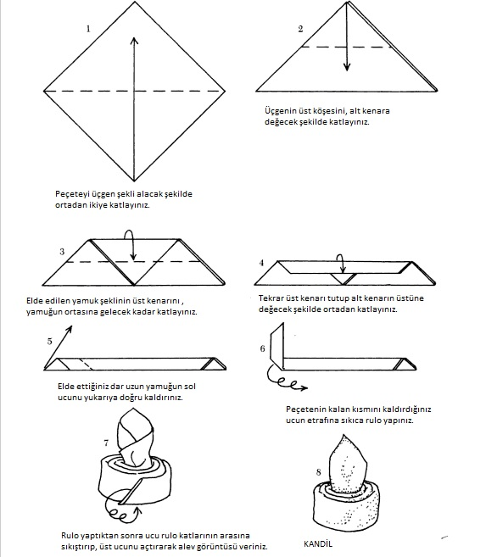

Slide 113
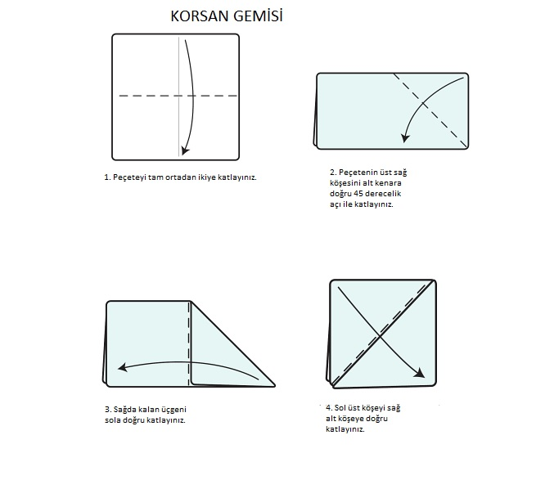
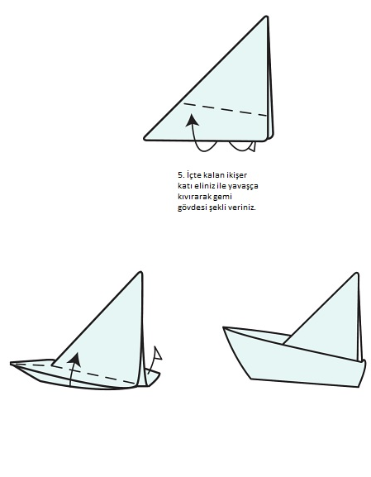

Slide 114
Servis kelimesi genel olarak “hizmet” olarak tanımlanmakla birlikte, herhangi bir ihtiyacın giderilmesi esnasında gerçekleştirilen faaliyetlerin tümünü kapsamaktadır.
Turizm odaklı yiyecek-içecek işletmelerinde servis; konaklama işletmelerinin restoranlarında, banket salonlarında, barlarında vb. yiyecek ve içecek maddelerinin farklı yöntemlerle ve yemekte gerekli olan tabak, çatal, bıçak, kaşık, peçete vb. şeylerin tümünün misafirlere sunulmasıdır

Slide 115
SERVİSİN ÖNEMİ
Servis, misafirlerin tercih ettikleri bir işletmede talep ettikleri yiyecek-içeceklerin ilgili servis personeli tarafından sunulması olayı olduğundan misafir-işletme-personel olarak üç taraflı bir olay olarak gerçekleşmektedir.
Dolayısı ile tarafların eşzamanlı birlikteliği söz konusu olduğundan uyum içinde olmayı gerektirir.

Slide 116
SERVİSİN TEMEL AMACI;
Servis işlevinin en temel amacı; yiyecek-içecekleri üretim bölümünden misafirlere güven ve tatmin edici bir şekilde aktarmaktır.

Slide 117
SERVİSİN AMAÇLARI
Misafirlerin talep ettiği yiyecek ve içecekleri belirli
kurallar dahilinde sunmak,
Misafirlere optimal ölçekte konforlu bir ortam yaratarak, kendilerini psikolojik ve sosyolojik açıdan rahat hissetmelerini sağlamak,
Misafirlerin memnuniyet ve devamlılığını sağlayıp satışları artırarak işletmeye, dolayısıyla personele mümkün olan en yüksek geliri sağlamak gibi amaçlar da taşımaktadır.

Slide 118
SERVİS TÜRLERİ
MASA SERVİSİ
Fransız Servisi
İngiliz Servisi
Rus Servisi
Amerikan Servis
Türk Usulü Servis
2) SELF SERVİS
3) BÜFE SERVİSİ

Slide 119
1) MASA SERVİSİ
Masa servisi, adından da anlaşılacağı gibi masada oturan misafirler için uygulanan servis yöntemlerini kapsar. Çoğunlukla yemek yemek için zaman konusunda sıkıntısı olmayan misafirler tarafından tercih edilir.

Slide 120
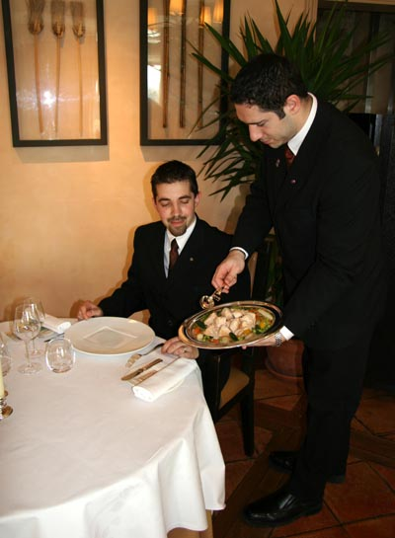
FRANSIZ SERVİSİ
Servis peçetesi üzerine konulan servis kapları sol elde taşınmalıdır.
Oval kaplar ön kol bileğinin doğrultusunda tutulmalıdır.
Kapların üzerindeki maşaların sapları misafirlerin yemeklerini kolay alabilmesi için sağ tarafa bakmalıdır.
Servis sırasında garsonun sol eli veya kolu masaya değmemelidir.
Servisi aksatmamak adına, aynı anda misafirin hem sağında hem de solunda garson bulunmamalıdır.

Slide 121
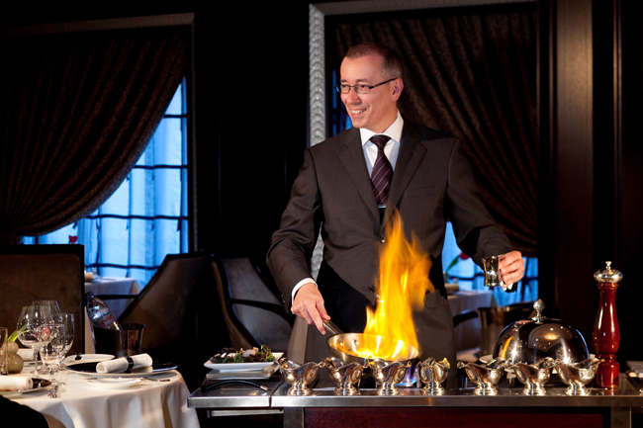
İNGİLİZ SERVİSİ
Mutfaktan sıcak çıkan yemekler sıcaklığını kaybetmeden yemek salonuna taşınmalı ve gueridon üzerinde bulunan rechaud (reşo) üzerine konulmalıdır.
Tranş ve temizleme işlemleri hızlı ve göze hoş görünecek şekilde yapılmalıdır.
Servis sırasında rechaud üzerinde ısıtılan sıcak tabaklar kullanılmalıdır.
Yemekler tabaklara konulurken tabak kenarları kirletilmemeli ve tabak üzerinde bulunan işletme ambleminin görüntüsü açıkta bırakılmalıdır.
Akıcı soslar etlerin üzerine, diğer garnitürler ise etin sol tarafına konulmalıdır.

Slide 122
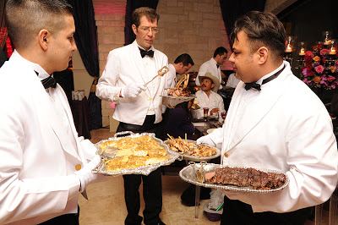
RUS SERVİSİ
Yemeklerin parçalanması ve porsiyonlara ayrılması işlemi mutfakta yapıldığı için yemekler salona sıcaklığını ve tadını kaybetmeden getirilirler.
Etler, garnitürler ve soslar aynı servis tabağında getirildiği için ekstradan sos tabağı kullanmaya gerek kalmaz.
Özenle hazırlanmış yemekler salona getirildiklerinde ilk olarak misafirler arasında gezdirilerek, misafirlerin göz iştahı kabartılır.
Aynı servis tabağında bulunan garnitürler sadece bir garson tarafından, bir defada servis edilir. Rus servis usulünde iki-üç garsonun yaptığı servis tek bir garson tarafından yapılabildiği için fazla servis personeline gerek yoktur.

Slide 123
AMERİKAN SERVİSİ
Servis ve boş tabakların toplanması işlemi, daima misafirlerin sağından ve sağ el kullanılarak yapılır.
Mümkün olduğu kadar saat yönünde ilerleyerek servis gerçekleşir.
Tabaklar, sol elde bilek ve dirsek arasında biriktirilir.
İçecek servisi, misafirlerin sağ tarafından ve sağ el kullanılarak yapılır.
Misafirin sol tarafında bulunan malzemeler (ekmek ve tereyağı tabağı vb…) sol taraftan alınır.

Slide 124
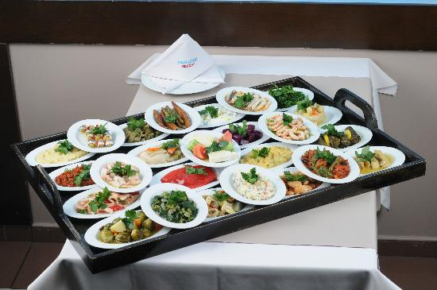
TÜRK USULÜ SERVİS
Misafirlerin önüne servisten önce soğuk tabaklar konulmalıdır.
Soğuk mezeler veya garnitürler tepsiyle veya servis arabası üzerinde salona getirilip ve misafire sunulmalıdır.
Misafir seçimini yaptıktan sonra soğuk mezeler masaya bırakılmalıdır.
Sırası geldiğinde masadaki soğuk mezeler bitmemiş olsa bile sıcak yemeklerin servisi yapılmalıdır.

Slide 125
2) SELF SERVİS
Günümüzde işletmelerde kullanılan en basit servis yöntemidir. Aslında self servis yöntemleri, servis personelinin masaya gelip misafirlere yemeklerini servis etmediği, misafirlerin kendi yemeklerini, servis takımlarını (çatal-bıçak-kaşık), vb… kendilerinin seçtiği ve onları yemek alanına taşıdığı işlemler olarak ifade edilebilir.

Slide 126
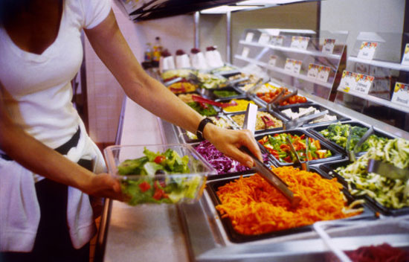

Slide 127
3) BÜFE SERVİSİ
Bu tür servis genellikle mekân ya da servis personeli sınırlı olduğunda kullanılır. Yemek çekici bir biçimde büfede ya da servis masasında sunulur ve garsonlar ya da misafirler kendileri servis yapar.
Yemek yiyen misafirlerin taşımak zorunda kalmamaları için servis takımlarının ve diğer gerekli menaj takımlarının yemek masasına yerleştirilmesi önceden yapılır.

Slide 128
SERVİS BASAMAKLARI VE KONUK MASASINDA YAPILAN ÇALIŞMALAR

Slide 129
Yiyecek içecek işletmeleri kâr amacıyla çalışan işletmelerdir. Arzın ve rekabetin çok olduğu günümüzde işletmeler bu amaca müşteri memnuniyeti sağlayarak ulaşabilirler. Konuğun devamlılığı ve memnuniyeti sunulan hizmetin zamanında ve istenilen kalitede olması ile sağlanabilir.
Bu amaçların gerçekleşmesinde servis elemanlarının sorumluluğu çok fazladır. Servis personelinin mesleği ile ilgili temel bilgi ve becerileri iyi bilmesinin yanı sıra nazik ve güler yüzlü olması ve işini sevmesi gerekir.

Slide 130
Yiyecek içecek işletmesine gelen konuk kapıda ilgiyle, güler yüzle karşılanmayı bekler. Konuğun bu beklentisini yerine getirmek müşteri memnuniyetinin sağlanması için önemli bir adımdır.
Konuk kapıdan görününce göz teması kurup ona doğru hareket edip içeri davet edilmeli, güler yüzlü ve nazik bir şekilde selamlamalı, rezervasyonu olan konuklar kendilerine ayrılmış bulunan masalara yönlendirilmeli, rezervasyonsuz konuklar imkanlar ölçüsünde varsa uygun masaya yoksa masa boşalana kadar barda veya uygun bir yerde bekletilmelidir.

Slide 131
Konuklar masaya yerleştirildikten sonra, servis personeli masanın konumuna göre uygun taraftan, bayanlardan başlayarak ve ilk sayfaları açık bir şekilde menü kartlarını takdim eder. Sunulan hizmet akşam yemeği ise ve masada mum varsa mumlar yakılır. Daha sonra aperatif sorulur. Aperatif sorma işlemi uygun bir tarzda satış teknikleri kullanarak yapılmalıdır

Slide 132
Sipariş fişi kullanılarak alınan siparişlerin bir nüshası servis görevlisi veya yardımcısı tarafından mutfağa götürülür. Sipariş fişi ilgili mutfak görevlisine teslim edilir.
Bazı mutfaklarda mutfağa gelen yemek siparişlerini alıp ilgili bölümlere anons ederek bildiren ve hazırlanmasını takip eden görevliler vardır. Bu görevlilere aboyer (anonsçu) denir.

Slide 133
Restoranda uygulanan servis çeşitlerine göre ilk yemek servisi yapılmalıdır. İlk yemeklerde genellikle çorba veya ordövrler gibi başlangıç yemekleri olur. Bu yemeklerin hazırlanması uzun zaman almadığı için mutfaktan hemen alınır ve servis yapılır. Hemen diğer siparişi verilen yiyeceklerin mutfakta takibine geçilir

Slide 134
Eğer tabak servisi uygulanıyorsa mutfaktan getirilen tabaklar doğrudan veya masa servantına bırakılıp oradan alınarak konuğun önüne sağ taraftan servis edilir. Masada servis tabağı (show plate) varsa tabak, servisi tabağının üstüne konulur.
Yemekler bittikten sonra ilk yemek boşları konukların sağ tarafından toplanmalıdır. Daha sonra siparişi verilen ikinci yemeğin servisine geçilir. Daha sonra varsa diğer yemeklerin servisi sıra ile yapılır. Yemek servisleri yapılırken masaya ekmek ve su servisi yapılır.

Slide 135
Yemek süresince konukların verdiği siparişler kasada, hesap pusulasına (adisyon) geçirilir. Her masa için ayrı bir adisyon açılır. Eğer bir masada birden fazla kişiye ayrı ayrı hesap açılacaksa adisyonlar da ayrı ayrı açılmalıdır.
Hesap pusulası (adisyon) genellikle ikiye katlandıktan sonra arka yüzüne büyük rakamlarla toplam tutar yazılır ve hesap sümeni (check folder) veya küçük tabak (desert tabağı) ile masaya götürülür. Eğer ev sahipliği yapan konuk belliyse, hesap pusulası konuğun sağından önüne konulur. Eğer belli değilse veya hesabın ortak ödeneceği gözleniyorsa hesap pusulası masanın ortasına konur.

Slide 136
Konuklar hesabı nakit olarak veya kredi kartıyla ödeyebilir. Nakit ödeme, doğrudan para verilen yapılan ödemedir. Konuk nakit olarak ödeme yapacaksa hesap pusulasındaki yazılı olan toplam tutarı sümen arasına veya hesabın getirildiği tabak içerisine koyar. Servis elemanı konuğa satış fişi veya faturadan hangisini istediğini sorar. Daha sonra sümeni alarak kasiyere götürür. Kasadan ücret tahsil edildikten sonra varsa para üstü ve fiş/fatura sümene konarak masaya götürülür. Konuğun sağından masaya bırakılır. Konuğun sümenin alınması ile ilgili bir işareti olmadan sümen masadan alınmaz.

Slide 137
YİYECEK İÇECEK SERVİS ALANLARI, SERVİS STANDARTLARI VE KÖTÜ SERVİSE YOL AÇAN ETKENLER

Slide 138
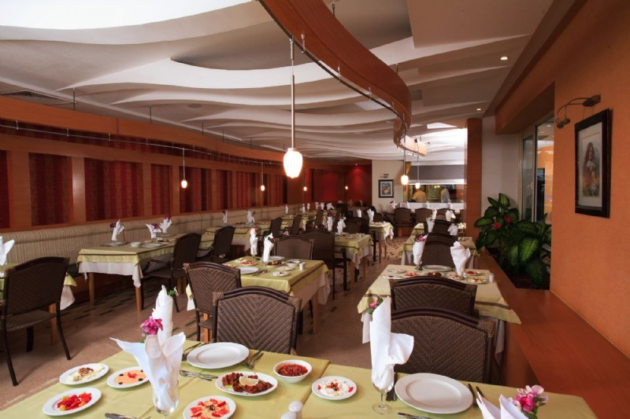
SERVİS YAPILAN YİYECEK İÇECEK ALANLARI

Slide 139
Yıldızlı veya butik hotellerin restorantları,
Hotellerin dışınkahvaltı salonları, lobileri, bar’ları, ziyafet salonları, oda servisleri gibi alanlar yiyecek içecek üniteleridir.
Otellerin dışında da yiyecek içecek hizmeti
veren; lokantalar, 1.sınıf restorantlar,
kafeteryalar,fast-food tüketim alanları ve
pastaneler vb. diğer işletmeler de vardır.

Slide 140
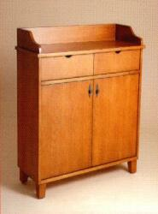
Servisin hızlı yapılabilmesi servis personelinin enerjisini ekonomik kullanabilmesi için lokanta ve restorantlarda “servant” adı verilen yedek
çatal, kaşık, bıçak, tabak, peçete, bardak vb.
malzemelerinin konulduğu küçük servis masaları hazır bulundurulmalıdır.

Slide 141
Her işletme kendi standartlarını kendi
dinamiklerini göz önünde bulundurarak servis
standartlarını hazırlar. Ancak, genel kural;
masa düzeninde kuverin ana hatlarıyla
mönüye uygun hazır bulundurulmasıdır.

Slide 142
YİYECEK İÇECEK İŞLETMELERİNDE KÖTÜ SERVİSE YOL AÇAN ETMENLER
Yiyecek içecek işletmelerinde arzu edilmeyen, servisin başarısız olmasına neden olan durumlar olabilir. Bu durumlar;
İşletmeden kaynaklanan kötü servis,
Sevis personelinden kaynaklanan kötü servis,
Misafir odaklı kötü servis,

Slide 143
İşletme sahipleri veya işletme yöneticileri
insanların dışarıda yemek yeme ihtiyacının
olağan bir davranış biçimi olduğu düşüncesi ve
bilinciyle işletmenin konumundan, mönü
planlamasından, pazarlanmasından, servisin
kalitesinden bir çok unsurun birleşerek tüketiciyi
tatmine götüreceği inancına sahip olmaları
gerekmektedir.

Slide 144
YİYECEK İÇECEK İŞLETMELERİNDE SERVİSTE KULLANILAN MALZEMELER

Slide 145
SERVİSTE KULLANILAN MALZEMELER
 Restoran işletmelerinde tesisin niteliği kapasitesi, arzulanan hizmet
kalitesi ve bütçeye bağlı olarak değişik tür ve nitelikte servis malzemesi
kullanılabilmektedir.
Bu malzemeleri aşağıdaki gibi gruplandırmak mümkündür:
 Masa ve Sandalyeler
 Kumaş Malzemeler
 Porselen Malzemeler
 Metal Malzemeler
 Cam Malzemeler
 Servis Arabaları
 Servantlar
 Diğer Yardımcı Malzemeler

Slide 146
KUMAŞ MALZEMELER
MASA ÖRTÜLERİ
Miflon-Multon-Alt Örtü
Masa Örtüsü
Kapak Örtüsü
PEÇETELER
Çay Peçetesi
Yemek Peçetesi
Garson Peçetesi
MASA ETEKLERİ SKIRTLER
RAF ÖRTÜLERİ
TEMİZLİK VE KURULAMA BEZLERİ
ÜNİFORMALAR

Slide 147
Kumaş Malzemelerin Kullanımında Dikkat Edilecek Noktalar;
Kumaş malzemeler amaç dışı kullanılmamalıdır,
Kullanılmış malzemeler tekrar katlanmamalıdır,
Yeterli yedek stok yapılmalıdır,
Depolamada tozlanmaya karşı tedbir
alınmalıdır,
Kumaş malzemeler eskidiğinde yenilerle
değiştirilmelidir,
Stok dönüşümü sağlanmalıdır.

Slide 148
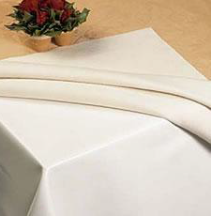
Alt Örtü (Molton-Miflon)

Slide 149
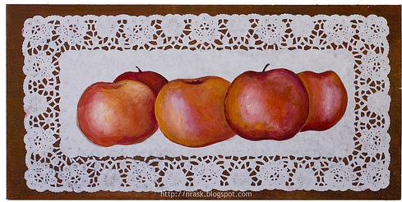
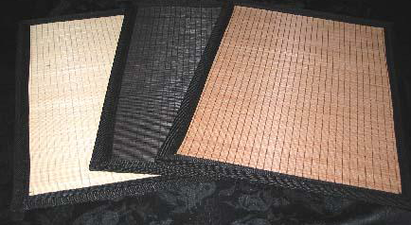
Kapak (Napperon)

Slide 150
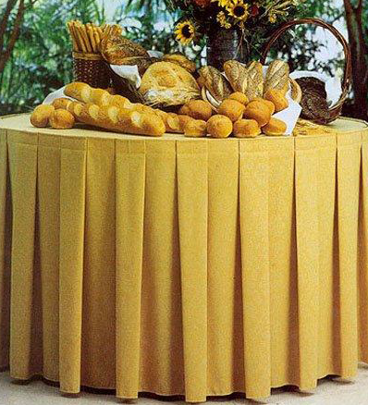
Etek (Skirt)

Slide 151
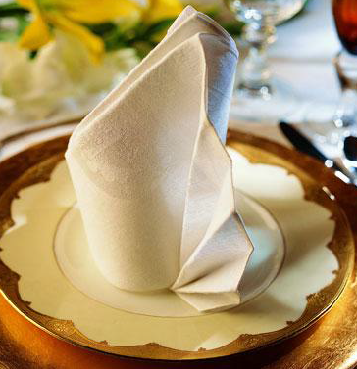
Yemek Peçeteleri

Slide 152
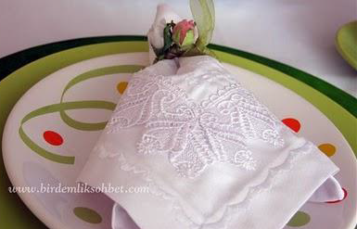
Kahvaltı Peçeteleri

Slide 153
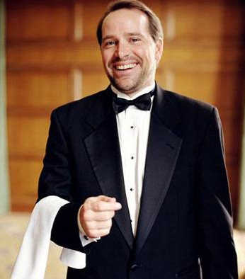
Servis (Garson) Peçeteleri

Slide 154
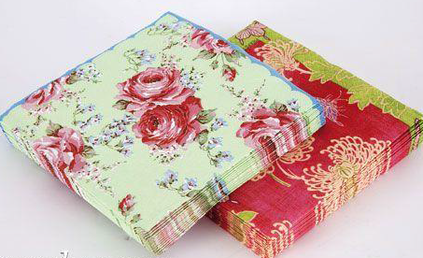
Tepsi (Manşet) Peçeteleri

Slide 155
PORSELEN MALZEMELER
✵ TABAKLAR
✵ SERVİS KAPLARI
✵ POTLAR
✵ FİNCANLAR
✵ MENAJ TAKIMLARI
✵ DİĞER PORSELENLER

Slide 156
Porselen Malzemelerin Parlatılmasında Dikkat Edilmesi Gereken Noktalar;
❖ Porselen malzemeler el değmeden kumaş peçete
veya tüy bırakmayan cinste keten kumaş vb. bez
ile parlatılmalıdır,
❖ Parlatma işlemi yapılırken silme bezinin temiz
olmasına dikkat edilmelidir,
❖ Porselen malzemeler, kontrol edilmeli, çatlak ve
kırılmış olanlar atılmalıdır,
❖ Ruj lekeleri gibi zor lekelerin çıktığından emin
olunmalıdır.

Slide 157
Porselen Malzemelerin Kullanımında Dikkat Edilmesi Gereken Noktalar:
❖ Kırılmalara karşı önlemler alınmalı üst üste
konulmamalıdır,
❖ Kırık ve çatlak malzemeler kontrol edilmeli, konuk
hizmetinden çıkarılmalıdır,
❖ Her takımın kendi alt tabağı ve kapağı
kullanılmalıdır,
❖ Porselen malzemeler amaç dışı kullanılmamalıdır,
fırına konacak tabaklar ısıya dayanıklı olmalıdır.

Slide 158
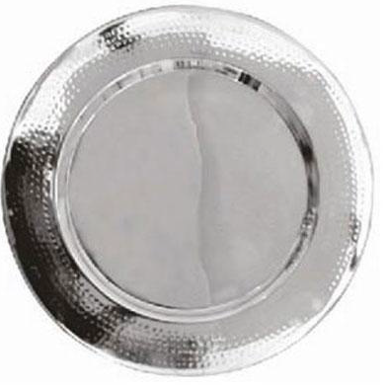
Servis Tabağı

Slide 159
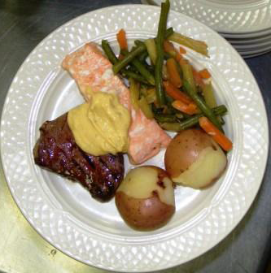
Ana Yemek Tabağı

Slide 160

Ordövr Tabağı

Slide 161

Dessert Tabağı

Slide 162

Ekmek Tabağı

Slide 163

Çorba Tabağı

Slide 164

Çukur Yemek Tabağı

Slide 165

Kayık Tabaklar

Slide 166

Komposto Kasesi

Slide 167

Konsome Kasesi

Slide 168

Çay Fincanı

Slide 169

Kahve Fincanı

Slide 170

Cappuccino Fincanı

Slide 171

Ekspresso Fincanı

Slide 172

Türk Kahvesi Fincanı

Slide 173

Potlar

Slide 174

Çorba Servis Kasesi

Slide 175

Şekerlik

Slide 176

Reçellikler

Slide 177

Yumurtalıklar

Slide 178
METAL MALZEMELER
Yemek Takımları,
Servis Takımları,
Tepsiler,
Yemek Kapları,
Menaj Takımları,
Diğer Metal Malzemeler.

Slide 179
Metal Malzemelerin Kullanımında Dikkat Edilmesi Gereken Noktalar:
❖ Metal malzemelerin çalınma ve kaybolmalarına
karşı gerekli tedbirler alınmalıdır,
❖ Metal malzemeler amaç dışı kullanılmamalıdır,
❖ Gümüş ve altın malzemeler asit içeren
yiyeceklerde kullanılmamalıdır,
❖ Temiz metal malzemeleri taşırken ve alıp koyarken
hijyen kurallarına dikkat edilmelidir

Slide 180

Büyük Boy Takım (Çatal-Kaşık-Bıçak

Slide 181

Orta Boy Takım (Çatal-Kaşık-Bıçak) Antre

Slide 182

Küçük Boy Takım (Çatal-Kaşık-Bıçak) Dessert

Slide 183


Balık Takımı

Slide 184

Tereyağı Bıçağı

Slide 185

Pasta Çatalı

Slide 186

Dondurma Kaşığı

Slide 187

Buz Maşası

Slide 188


Tranche Çatalı ve Bıçağı

Slide 189

Istakoz Çatalı ve Pensi

Slide 190

Havyar Bıçağı-Kaşığı

Slide 191

Tavuk Makası

Slide 192
CAM MALZEMELER VE KULLANILDIĞI YERLER
➢ BARDAKLAR
Şarap Bardakları
Su Bardakları
Şampanya Bardakları
Bira Bardakları
Brandy (Konyak) Bardakları
Likör Bardakları
Sherry ve Porto Bardakları
Kokteyl Bardakları
On the Rocks Bardakları
Long Drink Bardakları

Slide 193
Cam Malzemelerin Parlatılmasında Dikkat Edilmesi Gereken Noktalar;
❖ Parlatma işlemi yapılırken silme bezinin tüy bırakmayan cinste ve temiz olmasına dikkat edilmelidir,
❖ Çatlama ve kırılmaların olmaması için önceden önlem alınmalıdır,
❖ Kırık, çatlak olanlar var ise kontrol edilip, ayrılmalıdır,
Ruj lekeleri gibi zor çıkan lekelerin temizliğinden emin olunmalı, kontrol edilmelidir.

Slide 194

Kırmızı Şarap Bardağı

Slide 195

Beyaz Şarap Bardağı

Slide 196

Köpüklü Şarap Bardağı

Slide 197

Konyak (Brandy) Bardağı

Slide 198

Viski (Whisky) Bardağı

Slide 199

Martini Bardağı

Slide 200

Likör Bardağı

Slide 201

Bira Bardağı

Slide 202

Kokteyl Bardakları

Slide 203

Rakı Bardağı

Slide 204


Karaflar ve Sürahiler

Slide 205


Zeytinyağı-Sirkelik ve Sosluklar

Slide 206

Şamdanlar

Slide 207
Diğer Malzemeler

Slide 208

Servis Arabası (Gueridon)

Slide 209

Ordövr Arabası

Slide 210

Flambe Arabası

Slide 211

Tatlı-Pasta Arabası

Slide 212

İçki Arabası

Slide 213

Türk Kahvesi Arabası

Slide 214

Tranche Arabası

Slide 215

Ana Servant

Slide 216

Posta Servant

Slide 217

Masa Servantı

Slide 218
SERVİSTE KULLANILAN YENİ TEKNİKLER

Slide 219
Yiyecek servisinin kökeni antik çağlara kadar gitmektedir.
Sokak satıcıları ve halka açık alanda yemek yapan aşçılar Antik Roma'da sıklıkla rastlanılan görüntülerdi.
Ortaçağda seyyahlar hanlarda, tavernalarda, manastırlarda ve hostellerde yemek yer

Slide 220
İlk Amerikan kolonilerinde bu gelenek, halk evlerinin (public house-Pub) şekillenmesiyle devam etti.
Bildiğimiz anlamda restoranlar ise bize Fransız devriminden miras kaldılar,
Endüstri devrimiyle modern yiyecek servisi günümüzdeki görünümüne kavuştu.

Slide 221
Bu bölümde, modern anlamda kullanılan servis teknikleri ile iş yaşamına adapte olan yiyecek içecek endüstrisinin zaman kazanmak için geliştirdiği neo-klasik ve çağdaş servis teknikleri ele alınacaktır. Bu servis teknikleri açıklanırken, klasik yiyecek içecek sunumu tarihinden esinlenilerek veya geliştirilerek çağdaş yaklaşımların ve güncelliğin korunmasına dikkat edilmiştir.

Slide 222
Hızlı Servis (Quick Service)
Hızlı servis, fast-food servisinden farklı olarak arabasıyla bir restorana gelen ve aracını terk etmeden siparişin verildiği, hazırlanan yiyeceğin de vale'ler veya teslimatçı tarafından yine araca servis edilmesiyle son bulan bir tekniktir. Burada, yiyecekler genellikle paket yapılacak teslim edilir.

Slide 223
Resepsiyon Servisi (Reception Service)
Hafif yiyecekler, büfe tipi servise uygun olarak masalarda servis edilirler. Misafirler kendi yiyeceklerini kendileri alırlar ve normalde oturma yerleri bulunmamaktadır. Bu tip servis bazı yerlerde Walk and Talk (sohbet ederken ayaküstü atıştırma) olarak adlandırılmaktadır. Sunulan yiyecekler ise finger food (elle yenebilecek büyüklükte) ve/veya fork-food (tek çatalla yenebilen büyüklükte) tur.

Slide 224
Garsonlu Ordövr Servisi
(Butlered Hors d’Oeuvres Service)
Bu servis tekniğinde yiyecekler tepsiler üzerine mutfakta hazırlanır. Hazırlanan tepsiler salonda garsonlar tarafından dolaştırılır. Misafirler kendi yiyeceklerini kendileri alırlar. Burada garsonlar servis esnasında kullanılmak üzere yanlarında kokteyl peçeteleri bulundururlar.

Slide 225
Büfe Servisi (Buffet Service)
Büfe servisinde yiyecekler, büfe olarak hazırlanan masalar üzerine yerleştirilen tabak veya tepsilere cazip bir şekilde konur. Misafirler istedikleri yiyecekleri kendileri alırlar ve masalarına götürürler.

Slide 226
Abartı ve Bolluk
Yemek büfeleri, doğası gereği abartılı ve bolluk içeren bir şekilde dizayn edilmektedir. Görsel olarak bolluk, yiyeceğe karşı olan ilgiyi ve iştahı artırmak için misafirleri uyarır. Bol ve gösterişli bir büfe yerleşimi oluşturmak için pek çok anahtar unsur vardır.

Slide 227
Sadelik
Sadelik özelliği, abartı ve bolluk özelliğiyle çelişkili gibi gözükmesine rağmen aslında birbirine karşıt özellikler değildir. Bu iki unsur arasındaki denge çok ölçülü bir şekilde oluşturulmalıdır.

Slide 228
Düzenlilik
Büfeler rastgele oldukları gibi değil, planlandıkları gibi görünmelidirler. Misafirler, dikkatlice hazırlanmış sunumları, bir arada gelişigüzel şekilde duranlara tercih etmektedirler.

Slide 229
Aksiyon İstasyonu (Action Station)
Bu servis tekniği büfe servisine çok benzer. Aşçılar yiyecekleri mutfak yerine servis alanında, görülecek bir mesafede hazırlayarak servis ederler. Misafirlerin kendi yiyeceklerini kendileri almasına dayanan bu servis tekniğinde hızlı olarak hazırlanıp, çabuk tüketilebilecek wok istasyonları, patates yemekleri hazırlama istasyonları, ızgaralar, fajitalar, makarnalar, krepler, suşiler, alevle hazırlanan yiyecekler (flambeler) ve salata istasyonları bulunabilir.

Slide 230
Kafeterya Servisi (Cafeteria Service)
Kafeterya servisi de büfe servisine yakın bir tekniktir. Burada misafirler yiyeceklerin hazırlandığı hattın ön tarafında sıra oluştururlar, ancak büfe ve görev yeri servisinden farklı olarak bu servis türünde, hazırlanan yiyecekler, aşçılar veya servis görevlileri tarafından büfenin arkasından öne doğru servis edilir.

Slide 231
Büfede Tabak Servisi
(Plated Buffet Service)
Ana yemekler, sandviç tabakları ve bazı salata tabakları gibi önceden hazırlanmış seçkin sunumlar büfe üzerinde, kendi tabaklarında servis edilirler. Burada kullanılan büfe, klasik sabit büfe olabileceği gibi, tekerlekli masalar veya sıcak arabalar üzerinde de hazır olarak servis alanına taşınabilir. Bu servis yöntemi, yemek esnasında bir yandan da toplantı veya çalışma yapacak olan gruplar için idealdir.

Slide 232
Önceden Hazırlanmış Servis (Pre-set Service)
Bu servis tekniğinde, misafirler salona geldiklerinde yiyecekler tabaklarında ve tabaklar masada olmak üzere hazırdır. Önceden hazırlanmış serviste yemek sunumunda dikkat edilmesi gereken nokta, yemeklerin tüketimden hemen önce, hijyen ve güvenlik kurallarını bozmayacak şekilde tasarlanmış olması gerekliliğidir. Pek çok yiyecek içecek işletmesinde, ekmek, tereyağı ve bazı iştah açıcılar bu teknikte sunulabilir. Öğle yemekleri içinse, zaman darlığı nedeniyle salataların ve tatlıların bu teknikle servisi tercih edilebilir .

Slide 233
Tepsi Servisi (Tray Service)
Tepsi servisi, genellikle ticari olmayan yiyecek içecek işletmelerinde veya ulaşım sektöründe kullanılmaktadır. Bu servis tekniğinde yiyecekler önceden pre-set olarak mutfakta hazırlanır. Hazırlanan yiyecekler önceden belirlenen porsiyonlarda servis tabaklarına veya kaselere konur. Bu tabak ve kaseler, konuğun önüne gidecek tepsilere yerleştirildikten sonra sıkıca kapatılarak soğuk odalara veya dolaplara alınır. Servisten önce ana yemek pişirilirken veya ısıtılırken, önceden hazırlanan tepsi içeriğinin de ısınması sağlanır. Ana yemekle tamamlanan öğün bir bütün olarak servis edilir.

Slide 234
Senkronize Servis (Synchronized Service)
Bu servis tekniğinde misafirler salona alıp yerlerine oturtulur. Daha sonra her iki misafire bir servis elemanı (garson) olacak şekilde yemek servisi tüm salona ve misafirlere aynı anda yapılır. Bu tekniğin kullanıldığı işletmelerde servis elemanları, yemek servisinde beyaz eldiven giyerler.

Slide 235
Yemekler önceden mutfakta hazırlanarak tabaklara yerleştirilmiş ve tabakların üzeri dom kapaklarıyla örtülmüş vaziyette salona getirilir. Her bir servis elemanı sorumlu olduğu iki misafirin önüne tabakları koyar ve kaptan veya maitre d’hotel’in işaretiyle dom kapaklarını eş zamanlı olarak kaldırırlar.

Slide 236
Dalga Tipi Servisi
(Wave Service)
Yiyecek içecek servisinin en hızlı fakat az özenli olduğu servis tekniğidir. Bu anlayışa göre servis elemanlarına belirli bir iş alanı atanmaz. Dolayısıyla tüm servis elemanları için tüm servis alanını kapsayan bir servis tekniği uygulanır. Servis elemanları salonun bir noktasından diğerine doğru, tüm misafirlere sırasıyla yiyecek/içecek servisi yaparlar.

Slide 237
Atıştırmalık Servis
Bu servis tekniği hızlı servis tekniğine benzer. Ancak ondan farklı olarak sınırlı sayıda oturma imkânına fırsat veren ve yalnızca birtakım kolay sandviç ve atıştırmalık yiyeceklerin sunulmasına olanak verecek şekilde uygulanır.

Slide 238
KONUKLA İLETİŞİM

Slide 239
Toplumsal bir varlık olarak insan sürekli olarak çevresiyle etkileşim ihtiyacı içersindedir. İnsanın biyolojik bir varlıktan toplumsal bir varlığa dönüşmesini sağlayan en önemli unsurun da iletişim olduğunu söylemek mümkündür.
İnsanlar ilişkilerini iletişimle sağlamakta ve hangi organizasyonda olursa olsun iletişim kuramadığında sıkıntı yaşamaktadır.

Slide 240

İletişim: Duygu, düşünce ya da bilgilerin akla gelebilecek her türlü yolla başkalarına aktarılması olarak tanımlanmaktadır.
İletişim Sürecinin Öğeleri

Slide 241
İLETİŞİM ÇEŞİTLERİ
Sözlü İletişim: İnsanın duygu, düşünce, izlenim ve tasarımlarını sözle bildirmesi olarak tanımlanmaktadır.
Sözsüz İletişim: İnsanlarla kurulan iletişim sözlü olduğu gibi, bir takım işaretler ve sinyaller aracılığıyla sözsüz olarak da gerçekleştirilebilir

Slide 242
Beden Dili
Söz ve sözcük gerektirmeden, jest, mimik göz
kontağı ve duruş gibi beden dili unsurlarıyla gerçekleştirilen iletişim çeşidi olarak tanımlanmaktadır.
Beden Dilini Oluşturan Unsurlar;
Duruş,
Görünüş,
Jestler,
Mimikler,
İletişim Mesafesi,
Dokunma

Slide 243
KONUĞUN BEKLENTİLERİ
Güler yüz
Kaliteli hizmet
Saygı görme
Güven
Sağlıklı ortam
Ödediği ücretin karşılığını alma
İlgiyle karşılanmak
İsteklerinin bekletilmeden yerine getirilmesi
Ekstra hizmetlerin ücretsiz sunulması

Slide 244
KONUK TİPLERİ
Kötümser Konuk
Titiz Konuk
Kendini Beğenmiş Konuk
Sosyal (Dışa dönük) Konuk
Çekingen (İçe dönük) Konuk
İyimser Konuk
Şüpheci Konuk
Öfkeli Konuk
Telaşlı Konuk
Dalgın ve Unutkan Konuk
İnatçı Konuk

Slide 245
KONUK MEMNUNİYETİNDE ÖNEMLİ NOKTALAR
Kıyafetlere özen göstermek
Çalıştığınız işletme ve işinizle gurur duymak
Konuğu anında fark ederek içten bir şekilde gülümsemek
Anlaşılır bir şekilde konuşmak
Etkin bir şekilde dinlemek
Göz teması kurmak

Slide 246
Konuğun sözünü kesmemek
Nazik olmak
Konuğun sorunu ile ilgilenmek
Başka bir isteğinin olup olmadığını sormak
Konuğun özel olduğunu duygusunu hissettirmek.

Slide 247
KONUK ŞİKÂYETLERİNDE ÇÖZÜM ŞEKİLLERİ
Konuktan özür dileyerek bilgi verilmesi,
Hatanın düzeltilmesinde yönetimin aktif olarak rol oynaması,
Hatanın düzeltilerek konuğa ikramda bulunulması,
Hata sonucu ürünü değiştirilmesi ya da bir üst standart ürünün verilmesi,
Sorunun çözümü için belli oranlarda indirim yapılması
Ücretin geri ödenmesi.

Slide 248
KONUK SORUNUNUN ÇÖZÜMÜNDE KAÇINILMASI GEREKEN DAVRANIŞLAR
Konuğu aşağılayıcı veya küçük düşürücü davranışlarda bulunmak
Şikâyetler karşısında savunmaya geçmek
Konuk ile tartışmak
Suçu başka kişiye veya departmana atmak
Şikâyetleri kişisel olarak algılamak
“Hayır!”, “Asla!”, “Yanlış biliyorsunuz!”, “Hata yapıyorsunuz!”, “Kesinlikle!”, “Yanılıyorsunuz!”, “Bilmiyorum!” gibi ifadeleri kullanmak.

Slide 249
YİYECEK İÇECEK TERMİNOLOJİSİ

Slide 250
Açık Büfe: İstenildiği kadar yiyecek ve içeceğin alınabildiği bir servis çeşididir.
All-inclusive: Her şey dâhil sistemdir.
Banquet (Banket): Belirli sayıdaki bir gruba, belirli bir nedenle verilen toplu yemeklerdir. Resmi yemekler ve ziyafet yemekleri için kullanılan terimdir.
Bar: Alkollü ve alkolsüz içeceklerin konuklara sunulduğu yer veya salona verilen addır.

Slide 251
Continental Breakfast: Sıcak yiyecek servisi olmayan hafif kahvaltıdır. Standart kahvaltı olarak bilinmektedir. Tereyağı, reçel, bal, ekmek çeşitleri, çay veya kahve ile meyve suyundan meydana gelir.
Doily: Tepsi ve çay-kahve tabaklarının üzerine serilmek için kullanılan, görünümü güzelleştirici dantel kâğıtlardır.
F&B (Food and Beverage): Yiyecek içecek anlamındadır. Sıkça kullanılan bir terimdir.

Slide 252
Gala: Büyük şenlik veya kutlamalara verilen addır.
Garnitür: Yemek yanında verilen sebze, meyve parçaları, pilav vb. tamamlayıcı yiyeceklere verilen addır.
Gueridon: Konuk masasının yanında bulunan yardımcı servis sehpasının adıdır.
İnstant Kahve: Suda eriyen granül kahve, nescafedir.

Slide 253
Jigger: İçki ölçümünde kullanılan kap ve onun aldığı sıvı miktarıdır.
Kuver: Yemek yeme usulüne ve sırasına göre yemekte kullanılacak tabak, çatal kaşık, bıçak, bardak, peçete, kül tablası, vazo, şamdan ve menaj gibi araçların yemek masası üzerine yerleştirilmesine denir.
Maitre D’Hotel: Restoran yönetiminden sorumlu en üst düzey servis elemanıdır.

Slide 254
Masa Planı: Masada kimin nereye oturacağını gösteren plandır.
Maşa: Serviste çatal ile kaşığın oluşturduğu servis aracıdır.
Medium: Eti orta derecede pişirmeye verilen addır.
Menaj: Konuğun yemek anında, isteğine göre tatlandırmak için yemeğine kattığı maddelere (tuz, karabiber, ketçap, hardal vb.) verilen addır.

Slide 255
Meeting: Restoran müdürü tarafından her gün yapılan, o günkü işlerin garsonlara tanıtıldığı ve posta dağıtımlarının yapıldığı toplantılardır. Lüks restoranlarda şef aşçı tarafından o gün yapılan özel yemekler ve soslarının bilgileri de verilerek garsonlara tattırılmaktadır.
Mise en place (miz an plas): Servis öncesi ön hazırlığa verilen addır.

Slide 256
Mönü: Bir yiyecek içecek işletmesinde sunulan tüm yiyeceklerin listesi veya bir öğünde yenilecek yemekleri gösteren listedir.
Müflon-Multon: Masanın en altına serilen aba-keçe gibi kumaşlardan yapılmış örtüdür.
Posta: Servis personelinin hizmet vereceği masaların belirlenmesidir. Ayrıca servis personelinin o gün için yüklendiği masaları ifade etmek için kullanılır.
Reşo: Yemekleri ve tabakları sıcak tutmaya yarayan ısıtıcıdır. Elektrik, ispirto, mum veya gaz ile ısıtılabilir.

Slide 257
Servant: Servis personelinin servis boyunca ihtiyaç duyacağı araç ve malzemelerin konulduğu raflı dolaplara verilen addır.
Tea Pot: Çaydanlık veya demliklere verilen addır.
Tirbuşon: Mantar kapaklı şişeleri açmada kullanılan bir araç, açacaktır.
Tranche (Tranş): Bütün halde misafir masasına gelen et, tavuk, balık, av hayvanları yemeklerinin kesilip temizlenerek porsiyonlama işidir

Slide 258
BAR DEPARTMANI
Her çeşit alkollü ve alkolsüz içkilerle hafif yiyeceklerin alındığı büyük veya küçük yerlere bar denir.

Slide 259

BAR ÇEŞİTLERİ
1. AMERİKAN BAR:Özel kokteyllerin ve her türlü içkinin servis edildiği bar çeşididir.

Slide 260
2. SERVİS BAR:Otellerde restoranın içki ihtiyacının karşılandığı barlardır.
3. SNACK BAR (EXPRES BAR):Bu tip barlarda daha ziyade hafif alkollü içkilerle, hafif yiyecekler servis edilir. Sandviç, hamburger, kanape, füme, balıklar, jambon, peynir, patates garnitürleri vb yiyecekler yenilebilir.

Slide 261


Slide 262
4. LOBBY BAR:Restoran girişinde veya lobby’de yer alan, müşterilerin oturarak yemek öncesi aperatif içki aldıkları bar tipidir.
5. DİSCO BAR:Genellikle gençler tarafından tercih edilen bu barlarda, her türlü alkollü ve alkolsüz içeceklerle, hafif yiyecekler servis edilmektedir. Ayrıca pist, müzik seti veya orkestra olması şarttır.

Slide 263


Slide 264

DİSCO BAR

Slide 265

6. ROOF BAR:Otellerin çatı katında bulunan Amerikan, Snack veya Dans Bar özelliğinde olan bir tipidir.

Slide 266
7. GECE KLUBÜ BARI (NIGHT CLUB): Gecenin geç saatlerinde hizmet veren bar tipidir.

Slide 267
BAR DEPARTMANI İŞ TANIMLARI
BAR MÜDÜRÜ (BAR SUPERVISOR)
Bir oteldeki bütün barların çalışmalarını yönlendiren ve denetleyen en üst bölüm yöneticisidir. Yiyecek ve içecek bölüm müdürüne karşı sorumludur.

Slide 268
KİŞİSEL ÖZELLİKLER
Sağlıklı ve uygun bir fiziki yapı,
• İnsan psikolojisini iyi bilmek, yöneticilik vasıflarına sahip olmak
• Güzel konuşabilme yeteneği, nezaket kurallarını iyi bilmek ve uygulamak
• Bar ve içki konusunda geniş bilgi ve deneyim sahibi olmak,
Yabancı dil bilgisi, iş hukuku ve emniyetiyle ilgili konularda bilgi sahibi olmak.

Slide 269
ŞEF BARMEN (BAR CAPTAIN)
Oteldeki bütün barların yönetiminden sorumlu olan bar supervisor’un yardımcısı ve asistanıdır. Bar supervisor’un bulunmadığı saatlerde onun görevlerini yerine getirir. Bar captain bar supervisor’un olmadığı gündüz sabah saatlerinde işe başlar ve akşam üzeri barın açılışına kadar görevini sürdürür.

Slide 270
Ziyafet müdürlüğü tarafından çıkarılan emir formlarına göre ziyafet için gerekli tüm alkollü ve alkolsüz içkilerin depolardan çekilerek servise hazır hale getirilmesini sağlamak,
• Diğer alanların çalışma saatlerine göre personelin iş çizelgesini hazırlamak
• Tüm barların yedek içki stoğu ile servise hazır durumda tam teçhizat bulunmalarını sağlamak
• İçki maliyetlerini önceden belirlenmiş maliyet rakamına yakın bir yüzdeye düşürmek ve genel içki tüketimi hakkında günlük rapor tutmak, içkilerin porsiyon miktarları doğrultusunda kullanıldığından emin olmak,

Slide 271

BARMEN KİŞİSEL ÖZELLİKLERİ:
• Geniş bir genel kültüre ve düzgün fiziki görünüşe sahip olmak,
• Ana dilini kusursuz konuşabilmek, en az bir yabancı dil bilmek
• İnsan psikolojisini çok iyi bilmek, sağlam bir karaktere sahip olmak
• Mesleğinin gerektirdiği bilgi ve beceriye sahip olmak,
• İçki içmesini bilmek, fakat içkiye karşı düşkünlüğü olmamak

Slide 272
• Barın düzenli bir şekilde açılışından sorumludur.
• Barda herhangi bir problem çıkarsa şef barmene haber verir.
• Barın eksikliklerini ve stoklarını kontrol eder. Ana içki deposundan eksikleri tamamlar.
• Müşterileri sıcak, profesyonel bir şekilde karşılar, hızlı ve özenli bir şekilde servislerini yapar.
• Her zaman görünümüne ve üniformasının temiz ve düzenli olmasına dikkat eder.

Slide 273
BARMENİN DİKKAT ETMESİ GEREKEN KURALLAR
Barmen, barda müşterilerin durumuna göre tekrar içki isteyip istemediğini sormamalıdır.
• Müşterilere içki tavsiye ederken, en pahalı olanları seçmemelidir.
• Müşterinin her içki ikramını kabul etmemelidir. İçmesi gerekiyorsa, meyve suyu ile yapılan kokteyller içmelidir.
• Barı çok temiz kullanmalıdır.

Slide 274
BAR KOMİSİ KİŞİSEL ÖZELLİKLERİ:
Sağlıklı ve düzgün bir fiziki yapıya sahip olmak, kibar ve üstlerine karşı saygılı olmak
• Bar konusunu ve dil öğrenmeye öğrenmeye hevesli olmak.
GÖREVLERİ:
• Bardaki yer temizliği ve toz alma işlerini yapmak, çöpü boşaltmak,boş şişeleri istif etmek
• Bardakları ve diğer bar araçlarını temizlemek, şişeleri silerek dolaplara yerleştirmek.

Slide 275

BAR KOMİSİ

Slide 276
ŞARAP
Mayalanmış üzüm suyudur.
Günümüzde biradan sonra en çok üretilen ve tüketilen içkidir.
Üzüm suyu kendi kabuklarında bulunan kendi mayasıyla otomatik olarak alkole dönüşerek şaraplaşır, ancak üzüm çubuğunun yetiştirilişinden, üzümün tür ve kalitesinden başlanarak her aşaması ince itina ve üst düzey uzmanlık gerektirir.
Üzüm ister beyaz, ister siyah olsun, suyu beyazdır.

Slide 277
Beyaz şarap yapılacak üzüm sıkıldıktan sonra, sap ve kabuklarından ayrılırken, kırmızı şarap yapılacak üzüm, kabuklarıyla birlikte mayalanmaya bırakılır. Kırmızı rengi kabuklarından sağlanır.
Beyaz, rose ve köpüklü şaraplar, şampanyalar soğuk olarak, kırmızı şarap normal oda sıcaklığında (15-20 derece) servis edilir. Kaliteli beyaz şaraplar için 8-10 derece uygun olup, aşırı soğuk şarabı silikleştirir. Şampanya ve köpüklü şaraplar daha soğuk servis edilir.

Slide 278
VİSKİ
Arpa, mısır, çavdar, yulaf v.b. tahılların mayalanma işleminden sonra, damıtılmasıyla elde edilir.
Servisinde on the rocks, tumber ve old fashıon bardakları kullanılır. Baltık ülkelerinden alınan damgalı bardaklar, modern viski bardaklarıdır.
Orjinal viski daima konuk masasında, bir viski ölçüsüyle bardağa 2-4 cl’lik miktarlarda doldurulmalıdır.

Slide 279
VOTKA
Polonya ve Rusya’dan dünyaya yayılmıştır.¬
Saf özelliğe¬ sahip oluncaya kadar yeniden damıtılarak ayrıca ince kum veya meşe kömürü süzgeçlerinden geçirilerek arındırılır.
Birçok kokteylin ana içkisini¬ oluşturmakla birlikte, farklı şekillerde de kullanılabilir

Slide 280
CİN
İlk kez Hollanda’da yapılmıştır, ancak dünyada İngilizlerin ürettiği london dry gın tutulmaktadır.
Saf alkolün ikinci kez ve çeşitli aromatik bitkilerle damıtılmasıyla elde edilir.

Slide 281
RAKI
Türkiye’de fazla üretilen içkidir.
Yıkandıktan sonra makinelerde ezilip parçalanan sultani ve rezaki cinsi üzümlerden elde edilir.
Yemek öncesi, sırası ve sonrası içilebilmektedir. Suyla karıştırılarak ya da, yanında buzla sek olarak servis edilebilir

Slide 282
KONYAK, ARMANYAK VE BRANDİ
Türkiye’de konyak veya kanyak olarak bilinen bu içki uluslar arası alanda brandi olarak bilinir.
Kelime olarak yakılmış şarap anlamına gelen konyak, sadece Fransa’nın Cognac kasabası çevresinde yetişen üzümden elde edilen brandidir.
Armanyak, diğer bir ünlü Fransız brandisisi olup hem sek, hem de koku itibariyle daha keskindir.

Slide 283
Kendilerine has özelliklerinin ortaya çıkması için oda sıcaklığında, el ısısında ve konyak kadehlerinde sunulur. Değeri yüksek olanlar, konuğa takdim edilmelidir.
Bardağa boşaltılırken çalkalayıcı kadeh kullanılabilir.

Slide 284
ROM
Şeker kamışından yapılır.¬
Soğuk olarak¬ servis edilir.
Şişe dolapta soğutulabileceği gibi, bardak içine buz da¬ konulabilir.
İsteğe göre oda sıcaklığında da¬ sunulabilir.

Slide 285
TEKİLA
Meksikalıların milli içkisidir. Yakın zamanda bazı kokteyllerle dünya geneline yayılmıştır.
Kırlarda kendi başına büyüyen kaktüse benzeyen mezkal bitkisinden yapılır.
Daha çok kokteyllerin taban içkisi olarak kullanılır.
Çok soğutulmuş olarak küçük tekila-shut bardaklarında içilir.
Sağ elde tekila bardağı, sol elde baharatlı meyve¬ sularından çok soğutulmuş bir içki olan sangrita bardağı tutularak içilir. Meksikalılar, bir yandan tekila içerken, bir yandan limon ve tuz yalayarak içerler.
Sıcak domates suyu ile tercih eden konuklar da vardır.

Slide 286
VERMUT
Adını pelin otu (wormwood) bitkisinden alır.
Alkolle (genellikle brandi) takviye edilmiş bir şaraptır.
Çeşitli aromatik otlardan yapılır.
Dry, rosso, bıanco gibi çeşitleri vardır.
Esas üreticileri İtalya ve Fransa’dır.
Kokteyllerde sıkça kullanılır, genelde aperatif olarak içilir, sade gazoz, soda gibi meşrubatlarla karıştırılarak serinletici içecek olarak alınır.
Kırmızı vermutlar kokteyl kirazı ile, diğerleri limon dilimi ve buz ile servis edilir.

Slide 287
LİKÖR
Ana bir içkinin veya nötr¬ alkolün çeşitli bitkilerle aromalandırılmış, şeker şurubu ile tatlandırılmış halidir.
Daha çok yemeklerden sonra hazmettirici (dıgestive) olarak kahve¬ ile birlikte sade, bazıları kırılmış buzla da içilir.
Kokteyllerde sık¬ kullanılan bir yardımcı içkidir.

Slide 288
Oda sıcaklığında kendilerine özel küçük bardaklarda, buzla on the rocks bardağında servis edilir.

Slide 289
SAKİ
Pirinçten üretilen, önce biraz şekerli, ardından hafif acı tat bırakan Japon birasıdır.
Önce ısıtılarak, en az 30 derecede küçük fincanlarda veya, kendilerine özel toprak kaplarda servis edilir.

Slide 290
KOKTEYLLER
Modern¬ anlamda, iki veya daha fazla alkollü içki ve/veya bunlara ilave edilmiş çeşitli meyve suları ve tatlandırıcılarla yapılmış karışımdır.
Üç gruba ayrılır :
Yemek öncesi aperatif olarak içilen (küçük hacimli 5-10 cl)
Yemeklerden sonra hazmı kolaylaştırmak için içilen (küçük hacimli 5-10 cl)
Serinletici, eğlence, parti amaçlı içilen (geniş hacimli 20-30 cl)
Çeşitli ölçülerdeki bardaklarda, buzlu veya buzsuz olarak, süslenerek, çeşitli dekorasyon ve garnitürlerle, kamış veya karıştırıcıyla servis edilir.

Slide 291
IRISH COFFEE (SICAK ALKOLLÜ)
Önceden ısıtılmış özel bardağa, iki kahve kaşığı kahverengi ham mum üzerinde ısıtılan İrlanda viskisi ilave edilir.
Alev söndüğünde sıcak ve çok sert demlenmiş kahve ile doldurulur.
Üzerine dikkatlice kaşık sırtı üzerinden krema dökülür.
İçme kamışıyla servis edilir.

Slide 292
İÇECEK SEÇİMİ VE SERVİSİNDE GENEL PRENSİPLER
İçecekler susuzluk gidermek, iştah açmak, hazmı kolaylaştırmak ve alanlara keyif vermek amaçlarıyla servis edilirler. Bütün içeceklerin özellikleri ve etkileri aynı değildir. Bazıları susuzluk gidermeye yarar. Su, maden suyu gibi içecekler bu gruba örnek gösterilebilir. Bazıları hem susuzluk giderirler hem de beslenme ihtiyacını karşılar. Meyve suları, meyveli gazozlar, ayran, boza gibi içecekler bu gruba girerler.

Slide 293
Bu tür içkiler günün her saati alınabilirler. Fakat bazı içkiler vardır ki, bunlar sadece iştah açmaya ve mideyi yemeye hazırlarlar. Aperatif dediğimiz bu içecekler yalnızca yemeklerden önce servis edilirler. Bu örneklerde görüldüğü gibi, içecekler içilme amaçlarına, içilme zamanlarına göre farklılık gösterirler.

Slide 294
İçecek seçimi ve servisinde genel prensipleri, zamana göre ve yemek sırasında olmak üzere iki genel grupta inceleyebiliriz.

Slide 295
Zamana Göre İçecek Seçiminde Genel Prensipler
Alınış sebepleri ve vücuttaki etkileri farklı olduğu için içecekleri, rastgele herhangi bir zamanda alamayız. Bilinçsiz olarak alınan içecekler beklenen faydayı ve etkiyi göstermezler. Bazen kötü sonuçlar da gösterebilirler. İçeceklerden beklenen fayda ve etkinin sağlanabilmesi için zaman yönünden aşağıdaki noktalara dikkat edilmelidir:

Slide 296
1. Her Zaman Alınabilen İçecekler:
- Susuzluk giderici içecekler; su, soda, tonik vs.
- Hem susuzluk giderici hem de besleyici içecekler; meyve suları, sade ve meyveli gazozlar, kolalı içecekler, çay çeşitleri (siyah çay, yeşil çay, elma çayı, nane çayı vs. ), süt ve sütlü içecekler, ayran.

Slide 297
2. Yemekten Önce Alınabilen İçecekler:
Yemeklerden önce iştah açıcı ve mideyi yemeğe hazırlayıcı içecekler alınmalıdır. Bu grupta sek beyaz şarap, şampanya, bira, klasik ve modern aperatifler, aperatif kokteyller sayılabilir.

Slide 298
3. Yemekte Alınabilecek İçecekler:
Yemek süresince içilen içeceklerdir. Alkolsüz içeceklerden su, soda, meyve suyu, gazoz ve kolalar alınabilir. Alkollü içkilerden bira ve şarap türleri alınır. Ülkemizde rakı yemekte yaygın olarak alınan alkollü içkidir.

Slide 299


Slide 300


Slide 301
4. Yemekten Sonra Alınabilecek İçkiler:
Yemekten sonra vücuda bir rehavet çöker. İnsan durgunlaşır, uykusu gelir. Bu yorgunluk ve durgunluğu atabilmek için yemekten sonra hazmı kolaylaştırıcı ve bünyeyi uyarıcı içecekler alınır. Uyarıcı olarak kahve, çay (siyah ve yeşil): hazmettirici olarak da kanyak ve likör çeşitler alınabilir.

Slide 302
5. Öğleden Sonra Alınabilecek İçecekler:
Öğleden sonra, saat 15. 00 ile 18. 00 arasıdır. Bu saatlerde çok değişik içecekler alınabilir. Bu içecekleri şöyle sıralayabiliriz;
-Soğuk meşrubatlar; gazoz, kolalar, meyve suları, ayran vb.
-Süt ve sütlü içecekler; muzlu süt, çilekli süt vb.
-Sıcak meşrubatlar; çay, kahve, kakao vb.
-Alkolsüz meyve kokteylleri,
-Bira ve hafif alkollü long drink içkiler,

Slide 303
6. Gece Alınabilecek İçecekler:
Akşam yemeklerinden sonra alınan hazmettirdiği (digestive) içeceklerden sonra yatana kadar geçen süre içinde de bazı içecekler alınabilir.
Alkol almayanlar, susuzluk giderici içecekler, su, soda, meyve suları, sütlü içecekler, baharat çayları alabilirler. Yatmadan hemen önce gaz yapan meyve suları(portakal, greyfurt), uyku kaçıran içecekler(çay, kahve, kola) alınmamalıdır.
Alkol alanlar ise fazla hacimli olmayan votka, whisky gibi içkileri demisek ve tatlı kokteylleri alabilirler.

Slide 304
Yemek Sırasında İçecek Seçiminde Genel Prensipler:
Yemek masasına oturan insanlar, siparişten yemeğin bitimine kadar değişik içecekler alabilirler. Alkol almayanlar bir çeşit içecekle yetinebilirler. Ya da içeceğin özelliği gereği, birkaç yemekle aynı içecek alınabilir. Misafirler isterlerse alacakları içecek yemeklere göre değişebilir. Bu prensipleri şöyle sıralayabiliriz:

Slide 305
1. Yemekten Önce:
İsteğe göre, soğuk meşrubatlar, su, bira veya aperatifler servis edilir.
2. Yemek Süresince:
- Su, meşrubat veya biraya devam edilebilir.
- Ülkemizde rakı alınabilir. Yemek boyunca kahveye kadar rakıya devam edilir.
- şarap alınabilir.

Slide 306
Şarapların yemeklere göre seçimi şöyledir:
-Beyaz etlerle beyaz şaraplar
-Koyu etlerle kırmızı şaraplar
-Tatlılarla tatlı şaraplar
-Meyvelerle tatlı şaraplar veya demisek köpüklü şaraplar
-Kıymetli yemeklerle kıymetli şaraplar
-Hafif yemeklerle hafif şaraplar
-Soslu, acı, baharatlı yemeklerle kuvvetli şaraplar
-Önce hafif sonra kuvvetli şaraplar

Slide 307
3. Yemekten Sonra:
Yemekten sonra hazmı kolaylaştırıcı ve uyarıcı içecek olarak kahve(ülkemizde Türk kahvesi) verilir. Misafirler isterse yanında kanyak ve likörler servis edilir

Slide 308
YEMEKTEN ÖNCE ALINACAK İÇKİLER
Mideyi ve diğer hazım organlarını yemeğe hazırlayan, iştah açıcı içecekler yemekten önce alınırlar. Bu içecekler genelde alkol ve çeşitli baharatlar içeren şekersiz veya daha çok az şekerli içeceklerdir. Bu özellikleri taşıyan aperatif içecekleri şu gruplarda toplayabiliriz:
• Biralar: Rengi, köpüğü, soğukluğu ve kendine has tadı ile orta tabaka tarafından tercih edilen bir iştah açıcıdır.
• Beyaz şarap: Sek beyaz şaraplar yemeklerden önce iştah açıcı olarak alınabilir. Kendine has kokusu ve az şekerli hafif buruk tadıyla mideyi yemeğe hazırlar. Şarabın esrarengiz havası da içenleri ruhen yemeğe hazırlar.

Slide 309
Klasik Aperatifler: Esasen bunlar da bir beyaz şarap cinsidirler. Kendilerine has kokuları ve normal şaraplardan daha yüksek alkol oranlarıyla klasikleşmiş aperatiflerdir. Sherry, Porto, Mader şarapları klasik aperatiflerdir.
• Modern Aperatifler: şarapların içine alkol, çeşitli koku ve tat verici maddeler katılmak suretiyle yapılmış içkilerdir. Modern aperatifleri de kendi aralarında gruplayabiliriz:

Slide 310
Vermutlar: İçine koku, tat verici maddeler ve alkol ilave edilmiş şaraplardır. Sek olanları aperatif olarak servis edilir.
2. Anasonlu içkiler: Anason içeren yüksek alkollü içkilerdir. Rakı ve Pernod bu grupta sayılabilir.
3. Diğer Modern Aperatifler: Aperatif içki olarak satılan içeceklerdir. Dubonnet (Dübone), Campari (Kampari), Bitter Rossi, Cynar (Sinar), St. Raphael (Sen Rafael) vb.

